Slide 1


Slide 2
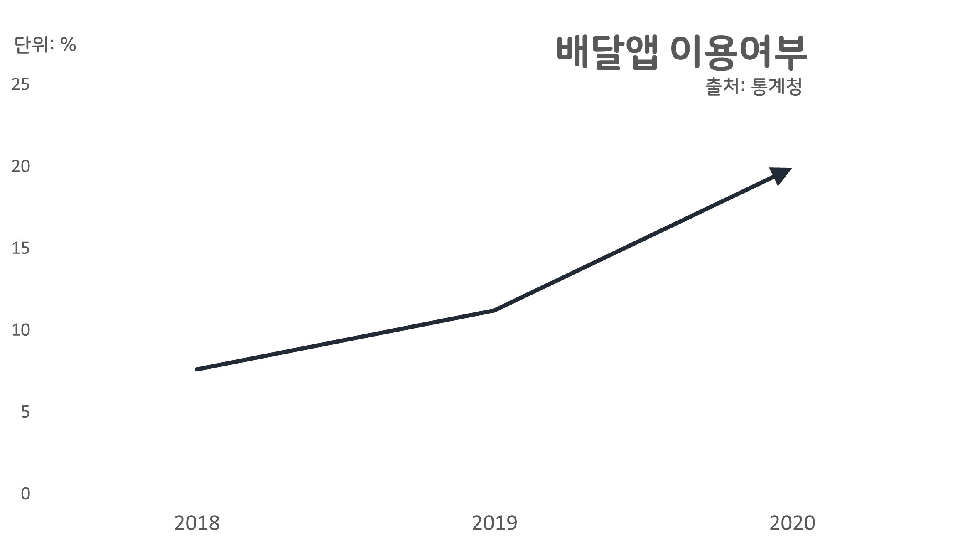
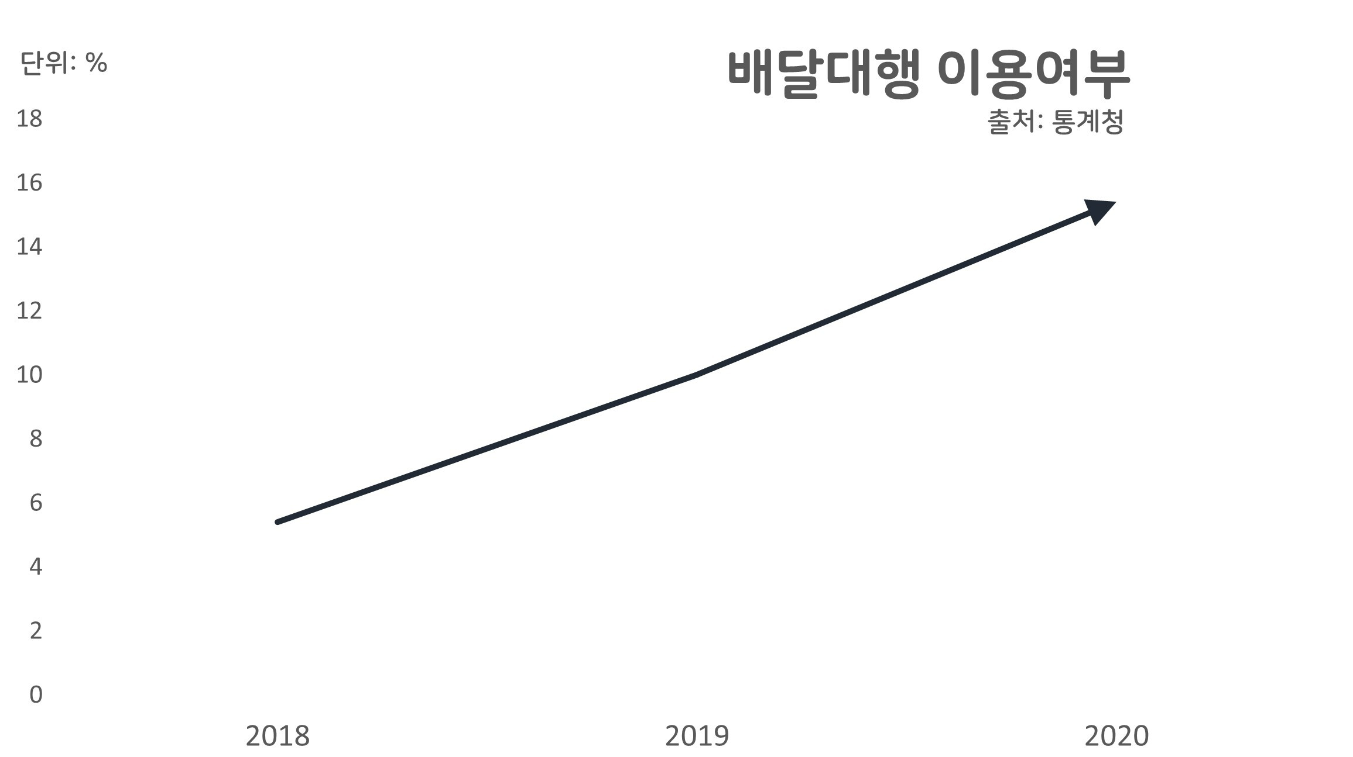
📢서론
매년 눈에 띄게 성장하는 배달 서비스 시장은,
요식업 업종의 배달앱 서비스 및 배달대행의 이용률 변화만 살펴보더라도, 그 성장세를 쉽게 체감할 수 있습니다.
특히 ‘코로나’로 인해 외부 활동과 모임이 제한되는 등 이전과 달라진 외부 환경으로 인해, 배달 서비스의 이용은 급증했습니다.
이를 반증하듯, 적극적으로 배달 서비스를 도입한 요식업계에서는 2019년에 비해 2020년의 창업대비 폐업건수의 비율이 더욱 낮게 나타났습니다.
하지만, 요식업종은 다른 업종에 상대적으로 준비가 덜 된 창업자들이 많이 뛰어들어, 다른 산업에 비해 폐업률이 높습니다.
그렇기에 배달 서비스 시장의 성장세만 보고, 준비가 덜 된 상태에서 배달음식전문점을 창업해 몇 년 이내에 폐업하는 업장도 수두룩한 상황입니다.
따라서 요식업종의 창업은 만반의 준비를 거쳐 창업을 결정해야 합니다.
그러한 준비에 조금이나마 도움이 되었으며 하는 바람에서 저희의 분석이 출발하게 되었습니다.

Slide 3

📄목차
본 분석은 배달데이터에서 가장 많은 비율을 차지한 서울, 경기지역으로 분석 범위를 한정하여 배달문화 및 요식업계의 창업/폐업을 살펴본 것으로,
지역을 시군구로 세분화 하고, 요식업 업종별로 세분화하여 진행한 분석결과가 담겨있습니다.
더불어 지역별 인구 특성(예_가구수, 연령대분포비율, ...) 에 따른 배달 문화의 변화 및 창업/폐업의 관계를 살펴본 내용이 담겨있습니다.
0
0
활용 데이터 소개 및 데이터 전처리
서울, 경기의 시군구별 인구데이터를 비롯하여,
코로나19로 배달 추이가 어떻게 변화하였는지,
요식업계 중 어느 업종의 배달건수가 가장 많았는지, 업종별 창업/폐업은 어떻게 이루어졌는지 등을
살펴볼 수 있습니다.
코로나19와 배달문화/요식업계 가볍게 훑어보기
-1-1. 배달건수와의 상관관계를 위한 인구수, 연령대 추이 살펴보기
-1-2. 코로나19 전후 배달 추이 살펴보기
-1-3. 코로나19와 요식업계 창업/폐업 추이 살펴보기
1
1
서울, 경기지역의 시군구를 기준으로
업종별, 지역별 배달 및 창업/폐업 추이,
인구 데이터와 배달의 상관관계 등을 파악해볼 수 있습니다.
코로나19와 요식업계 심화분석
-업종별로 살펴보기
-2-1. 지역별 배달 건수 & 배달 증가율 순위
-2-2. 상관관계 분석 - 연령대별 인구 비율&배달 증가율 , 가구당 가구원수 비율&배달 증가율
-2-3. 해당 업종 창업 분석
-2-4. 해당 업종 폐업 분석
2
2
3
3
결론 및 한계점
3-1. 결론 - 인사이트 도출
3-2. 한계점

Slide 4
활용 데이터 소개 및 데이터 전처리
0
0

Slide 5
0. 활용 데이터 소개 및 데이터 전처리
-0-1. 데이터 소개
지역별로 데이터 개수를 봤을 때, 서울과 경기도를 제외한 지역들 모두 데이터 수가 너무 적었기에,
데이터가 편중된 경기도와 서울 지역을 위주로 보기로 결정했습니다.
✏데이터 소개
1. 배달데이터 : dlvr_call.csv 사용 (제공 데이터)
경기도의 경우 시/군/구 칼럼에서 ‘00시 00구’로 된 부분들을 모두 ‘00시’로 통합했습니다.
배달 목적지 데이터는 있으나, 상점 데이터가 없었던 지역들이 있었습니다.
서울의 경우 광진구, 동대문구, 마포구, 성동구, 용산구, 종로구, 중구가 이에 해당하며, 경기도의 경우 과천시, 군포시, 안성시, 의왕시가 이에 해당됩니다.
해당 지역들은 다른 지역들과 비교할 수 있을 만큼 데이터가 충분하지 않다고 판단해 분석에서 제외했습니다.
제공된 Policy 데이터의 감염병 경보 단계 데이터를 활용해, 코로나 전후 여부에 대한 칼럼을 추가했습니다.
코로나 전/후는 첫 확진자 발생일을 기준으로 분류했습니다.
2. 인구 데이터 : KOSIS 데이터(가구주의_연령및가구원수별_가구_일반가구.csv )
배달데이터와 마찬가지로 시/군/구 명을 수정했습니다.
5세 단위로 나뉘어진 원 데이터를 10세 단위로 정리하고, 해당 연령대의 비율을 나타내는 칼럼을 추가했습니다.
0-14세를 유소년층, 15-64세를 청장년층, 65세 이상을 노년층으로 분류하고, 각각의 비율을 구한 칼럼을 추가했습니다.

Slide 6
0. 활용 데이터 소개 및 데이터 전처리
-0-1. 데이터 소개
3. 세대당 가구 데이터: KOSIS 데이터(가구주의_연령및가구원수별_가구_일반가구.csv)
배달 데이터와 마찬가지로 시/군/구 명을 수정했습니다.
가구당 가구원수 비율을 구하는 칼럼을 추가했습니다.
4. 창업/폐업 데이터
-StartupOrClosing_Region.csv, StartupOrClosing_Shop (제공 데이터)
-폐업_업종_분류.xlsx,창업업종명_shop.csv, 창업업종명_region.csv (제공데이터를 자체적으로 가공한 데이터)
창업/폐업 데이터 중 요식업과는 관계가 없는 데이터가 있었고. 요식업 데이터 또한 배달 데이터의 업종명과 일치하지 않는 것이 있었습니다.
그래서 요식업 데이터만 추리고, 배달 데이터의 업종명을 기준으로 하여 상위 범주로 업종명을 묶었습니다. 구체적인 기준은 다음과 같습니다.
부페 제외
육류 : 너무 생소하거나 너무 일반적이어서 어느 한 업종으로 분류하기 어려운 것 제외
해산물 : 회-찜탕을 제외한 모든 해산물 요리, 너무 일반적이어서 요리 업종 분류하기 어려운 경우 제외
어느 한 업종으로 분류하기 어려운 것 제외

Slide 7
0. 활용 데이터 소개 및 데이터 전처리
-0-2. 데이터 전처리
✏데이터 전처리
1. 코로나 발생 전후 지역별/업종별 일 평균 배달 건수
지역별/업종별, 코로나 발생 전후로 groupby해 count한 후,
각각 코로나 발생 전의 일수(2019년 12월 1일 ~ 2020년 1월 20일 : 33일)과 코로나 발생 후의 일수(1월 21일-6월 30일 : 149일)로 나눴습니다.
2. 지역별/업종별 인구 대비 배달 건수
위에서 구한 일 평균 배달건수에서 각 지역/업종별 일 평균 배달 건수를 나눴습니다.
3. 지역별/업종별 배달 증가 건수
코로나 이후 일 평균 배달건수에서 코로나 이전 일 평균 배달 건수를 뺀 값입니다.
4. 지역별/업종별 배달 증가율
위의 증가 건수에서 코로나 전 일 평균 배달 건수를 나눈 후 100을 곱한 값입니다.
5. 지역별/업종별 인구 대비 배달 건수
지역별 10세 단위 연령대별 인구비율과 해당 업종의 증가율의 상관관계를 구했습니다.
P Value가 0.05 미만, 즉 유의미한 상관관계인 경우 sns.lmplot으로 상관관계 그래프가 그려집니다.
상관계수와 P Value 값을 구할 때는 Scify.stats 라이브러리의 pearsonr을 이용했습니다.
가구당 가구원수 비율과 증가율의 상관관계를 구할 때에도 위에서와 마찬가지로 가구당 가구원수 단위로 증가율과 상관관계를 구했습니다.

Slide 8
코로나19와 배달문화/요식업계 가볍게 훑어보기
1
1

Slide 9
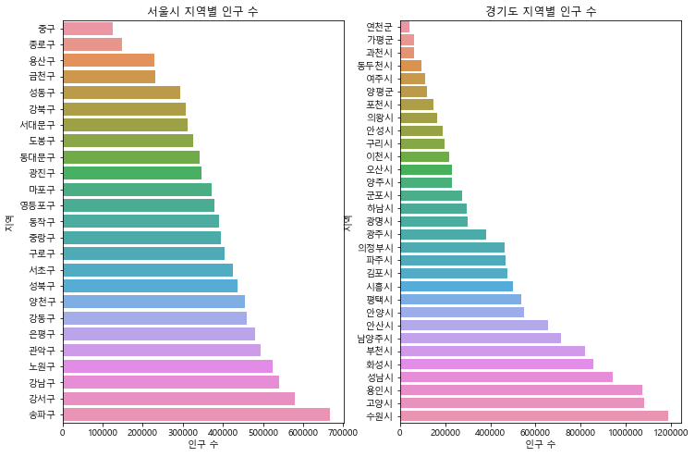
1. 코로나19와 배달문화/요식업계 가볍게 훑어보기
-1-1. 배달건수와의 상관관계를 위한 인구수, 연령대 추이 살펴보기
: 서울/경기 인구수 추이
서울시 지역별 인구수
경기도 지역별 인구수

Slide 10
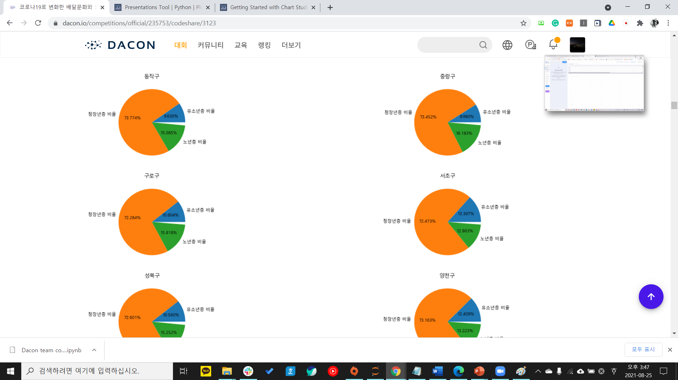
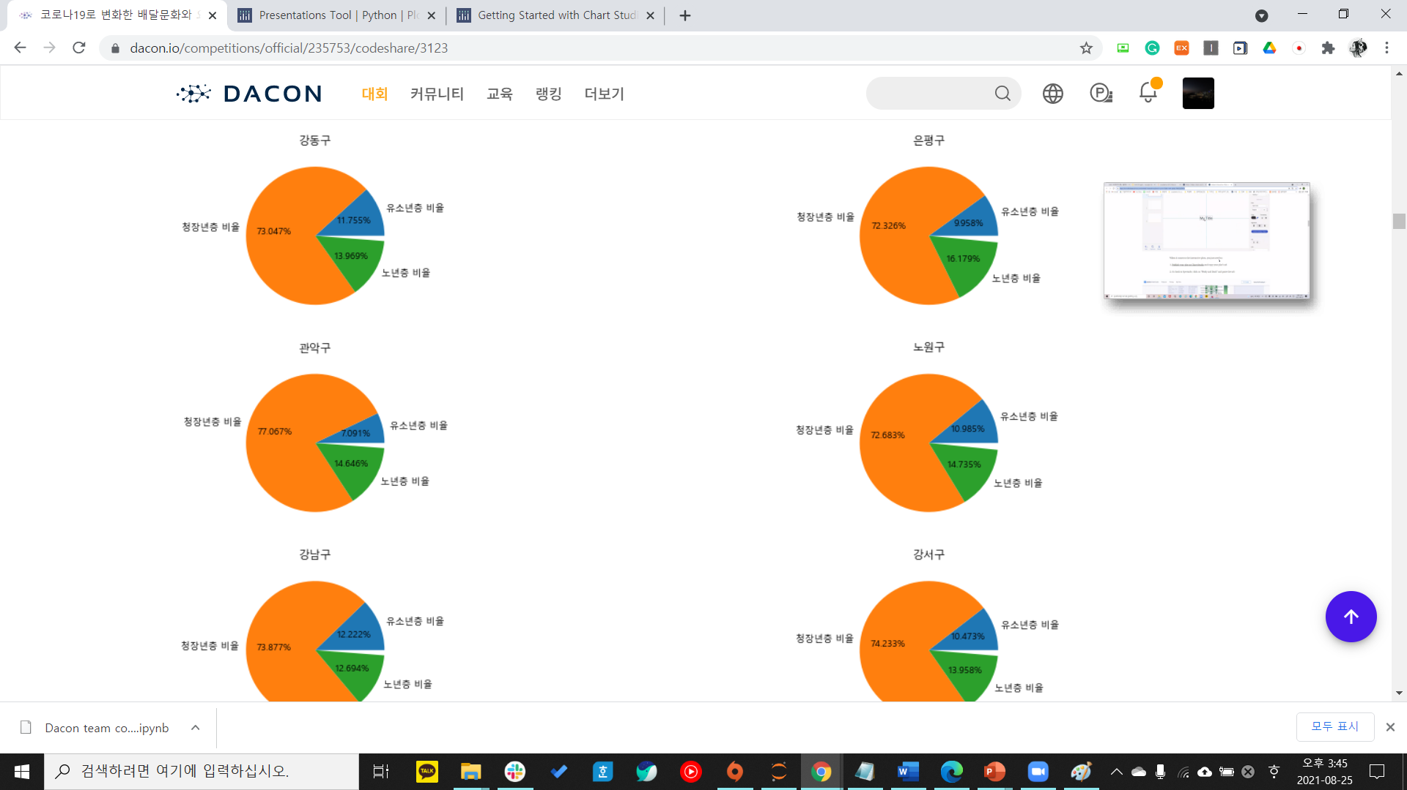
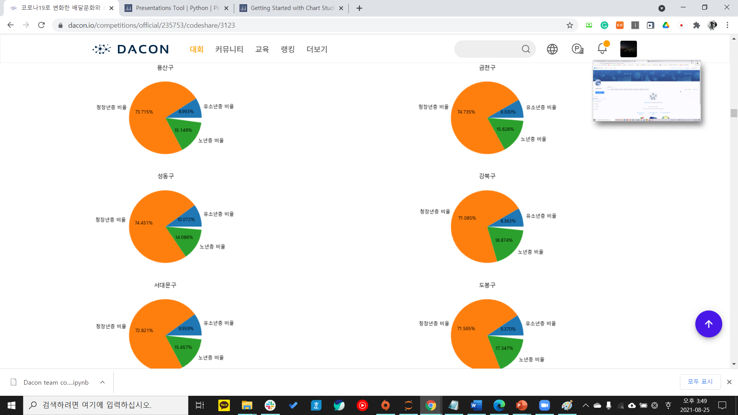
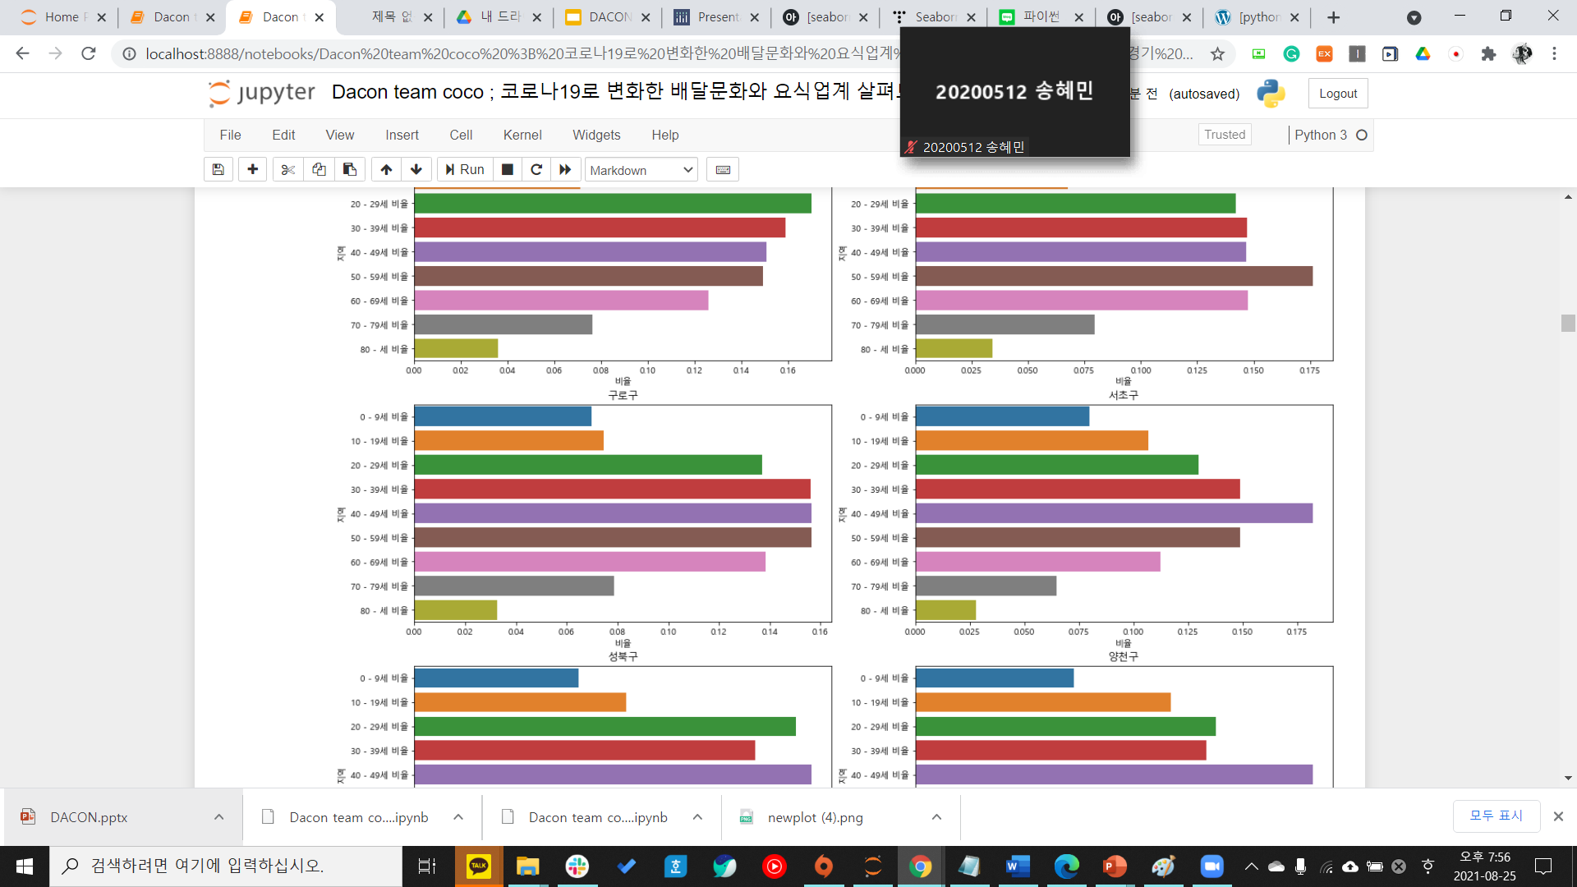
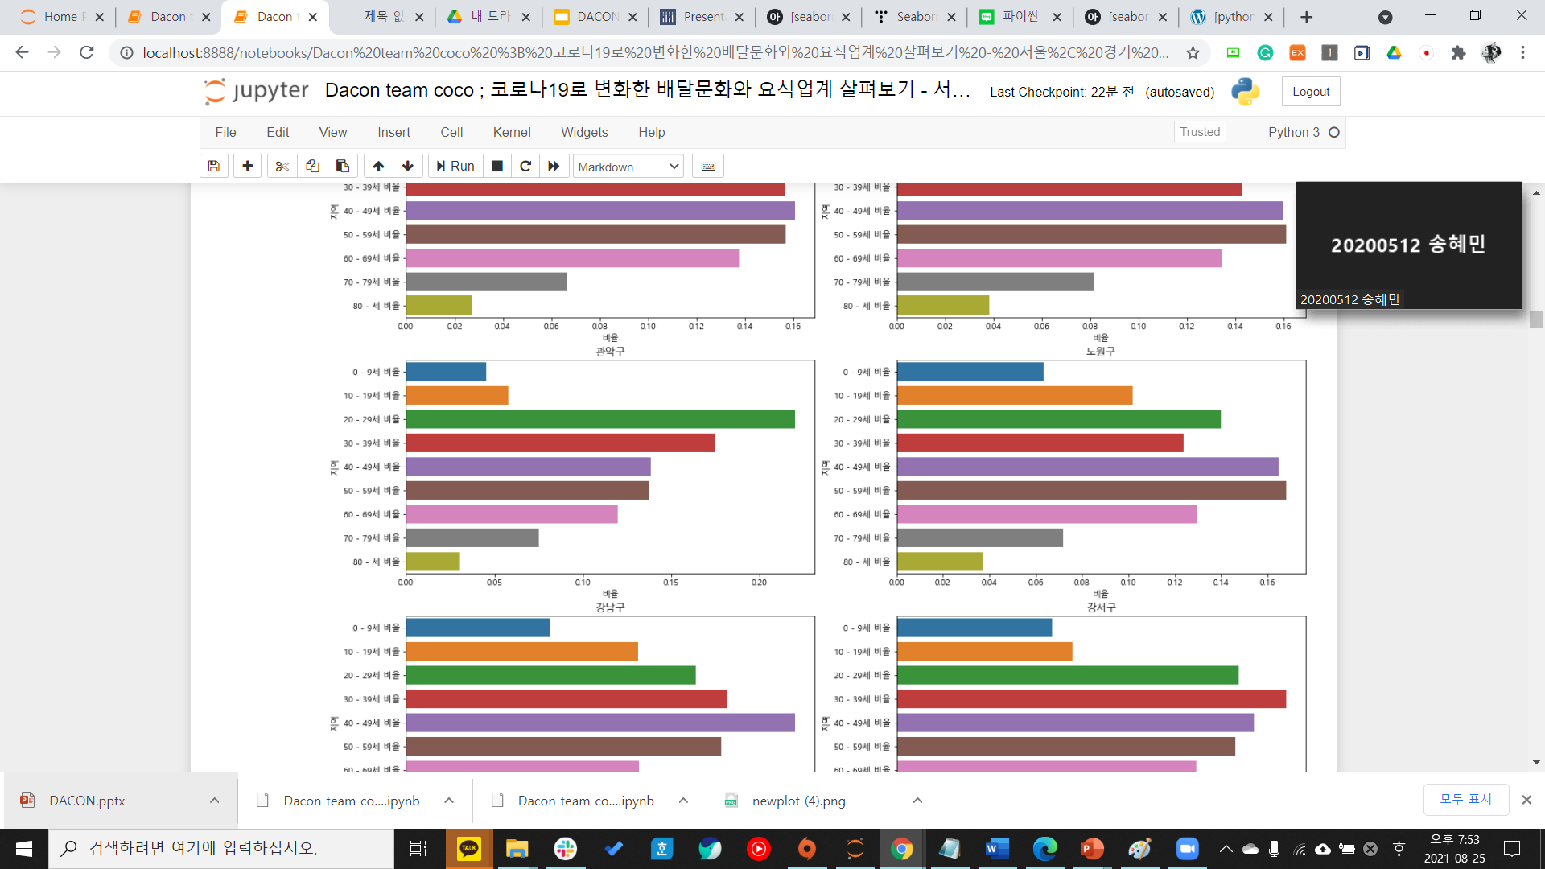
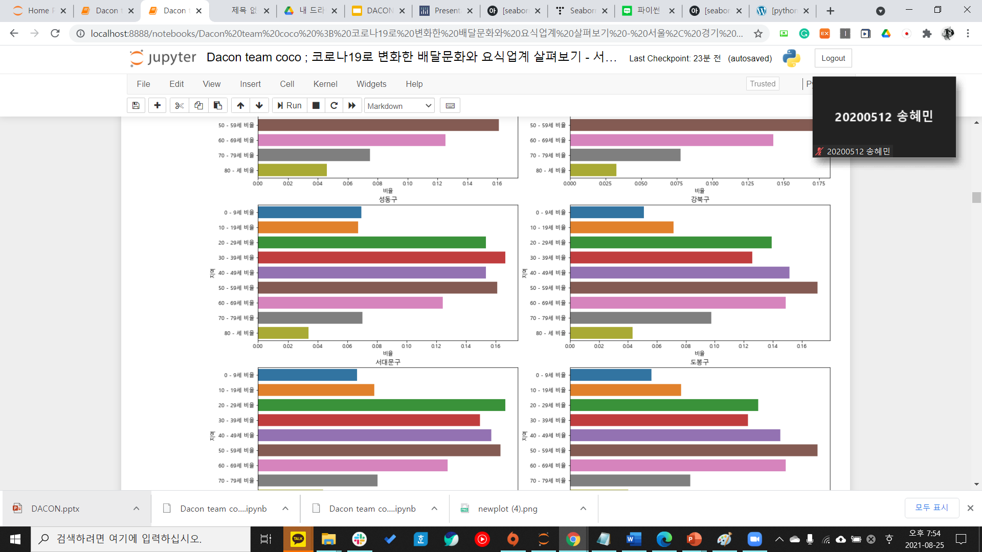
1. 코로나19와 배달문화/요식업계 가볍게 훑어보기
-1-1. 배달건수와의 상관관계를 위한 인구수, 연령대 추이 살펴보기
: 서울, 연령대 추이
서초구
관악구
강북구
▲유소년층 인구비율이 높은 지역
▲청장년층 인구비율이 높은 지역
▲노년층 인구비율이 높은 지역

Slide 11
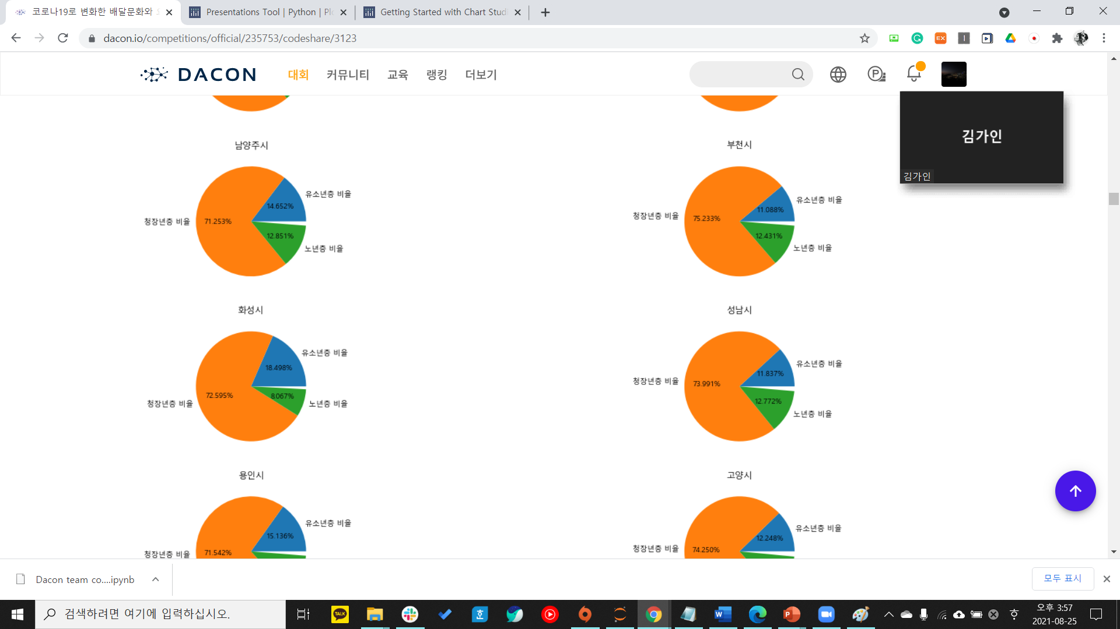
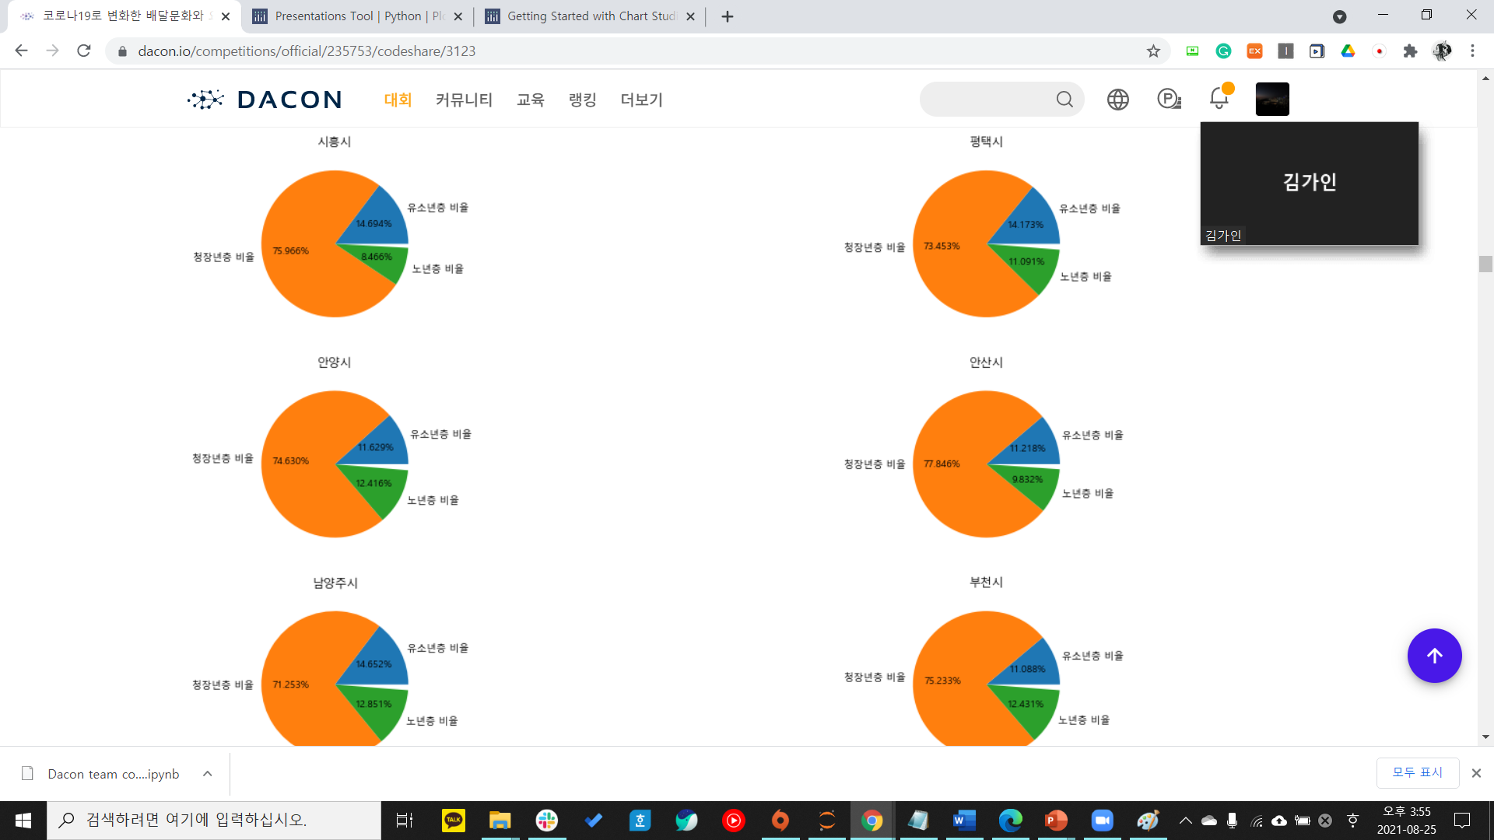
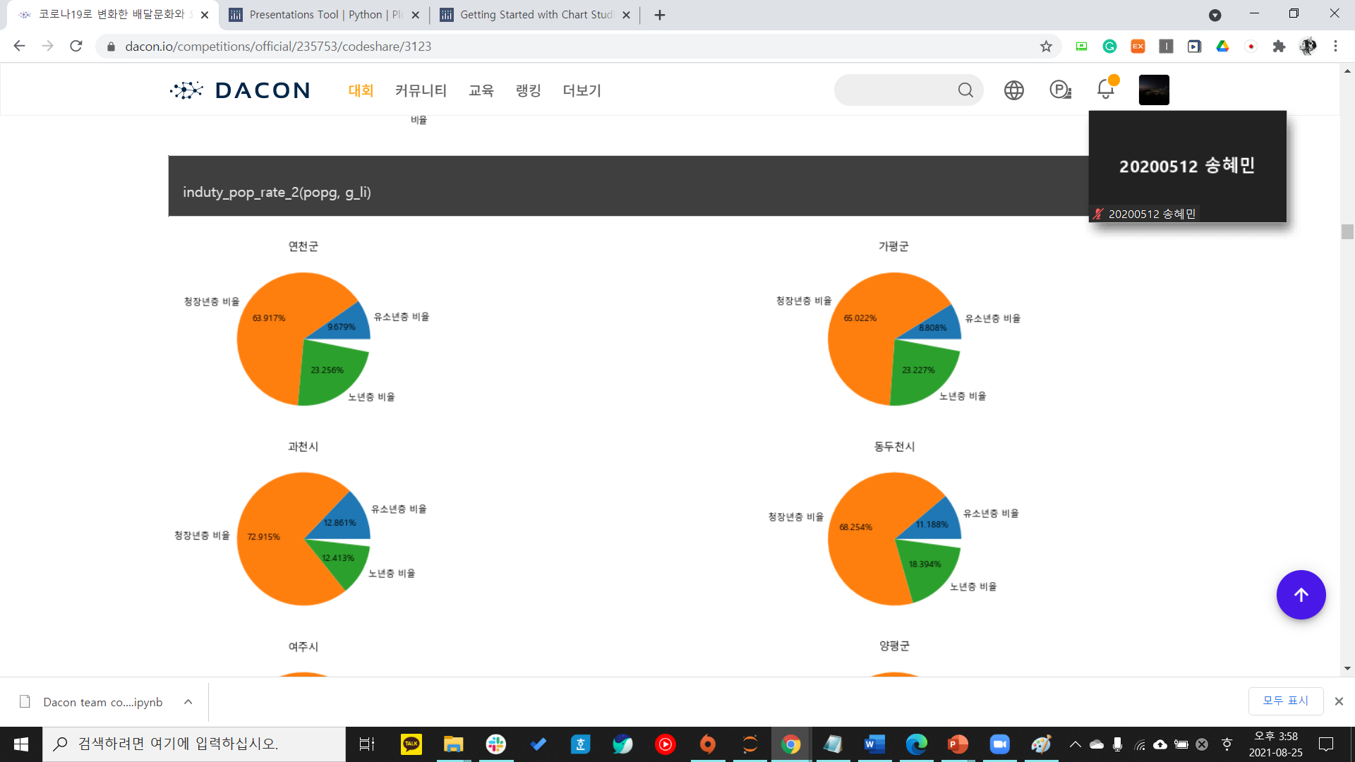
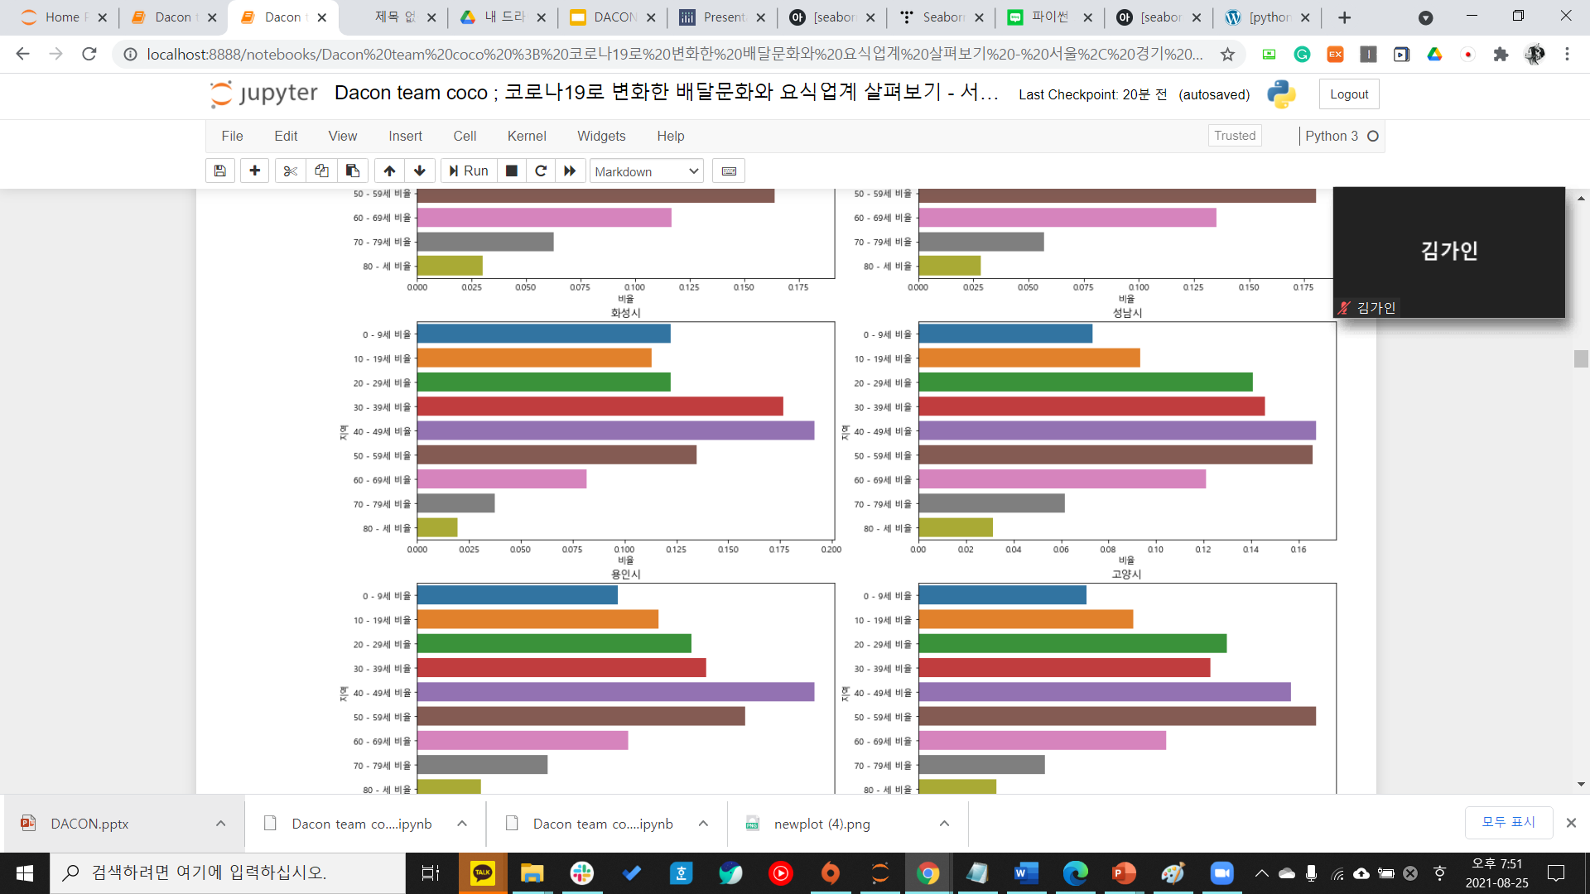
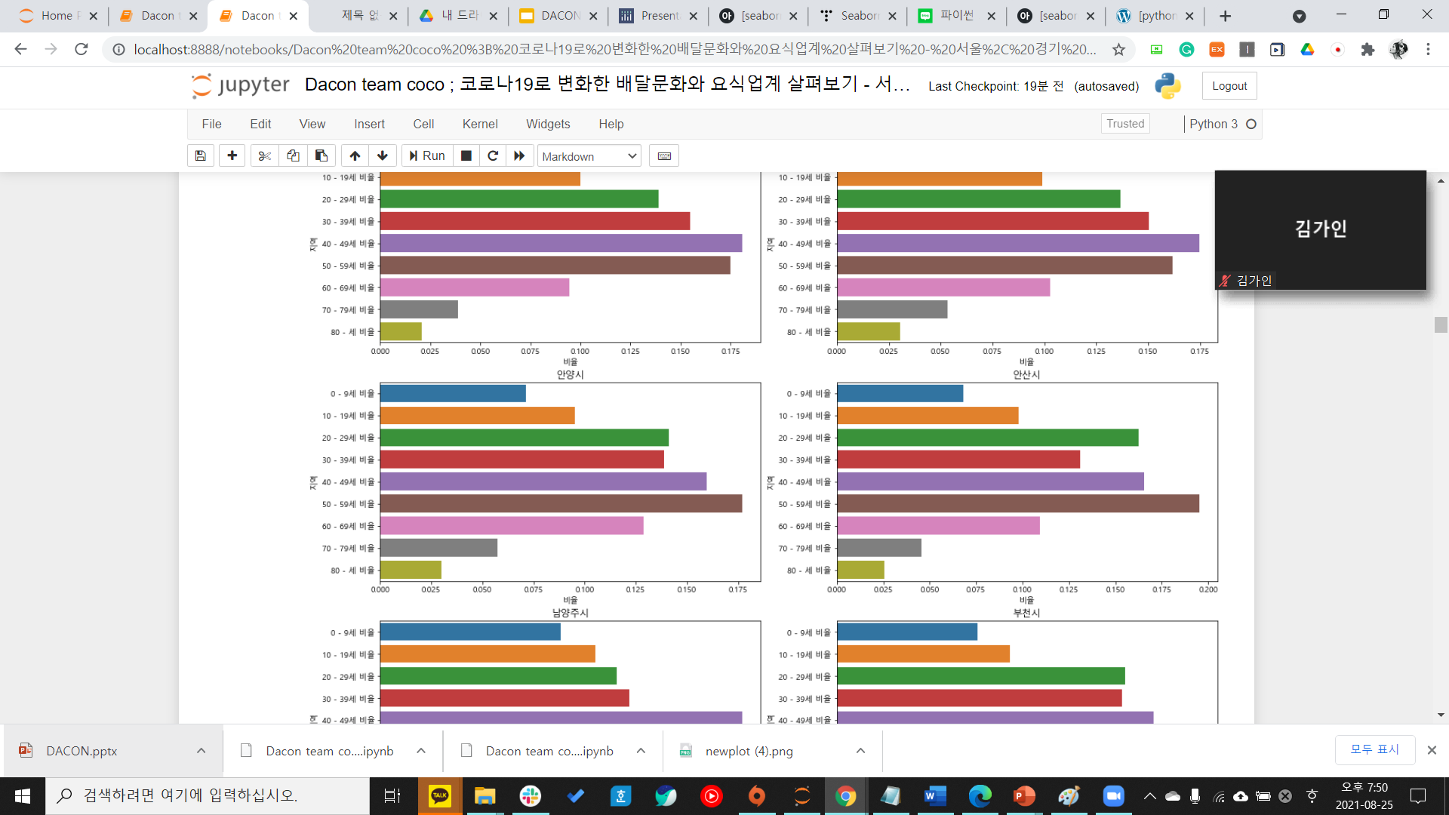
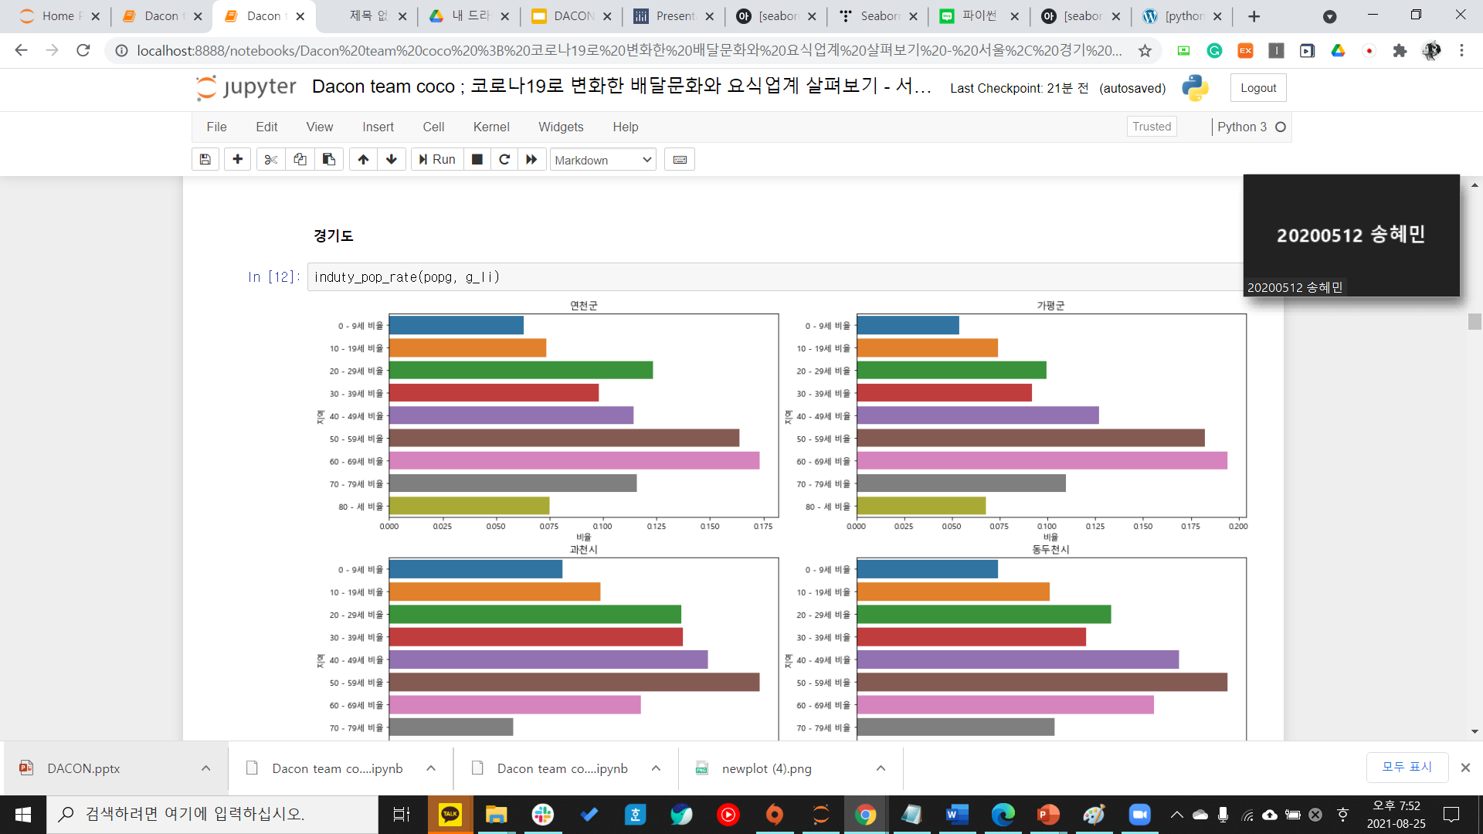
1. 코로나19와 배달문화/요식업계 가볍게 훑어보기
-1-1. 배달건수와의 상관관계를 위한 인구수, 연령대 추이 살펴보기
: 경기, 연령대 추이
화성시
안산시
연천군
▲유소년층 인구비율이 높은 지역
▲청장년층 인구비율이 높은 지역
▲노년층 인구비율이 높은 지역

Slide 12
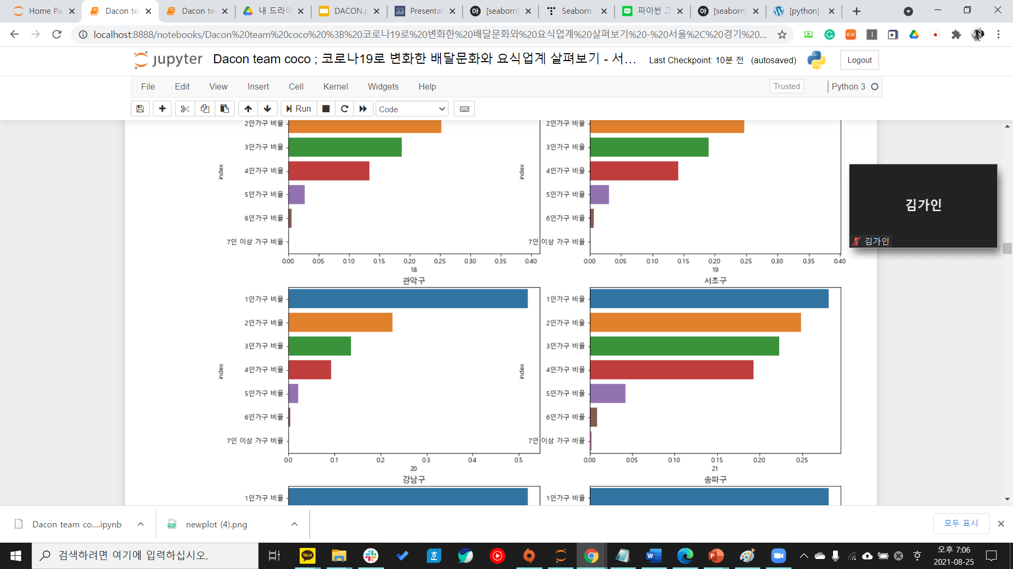
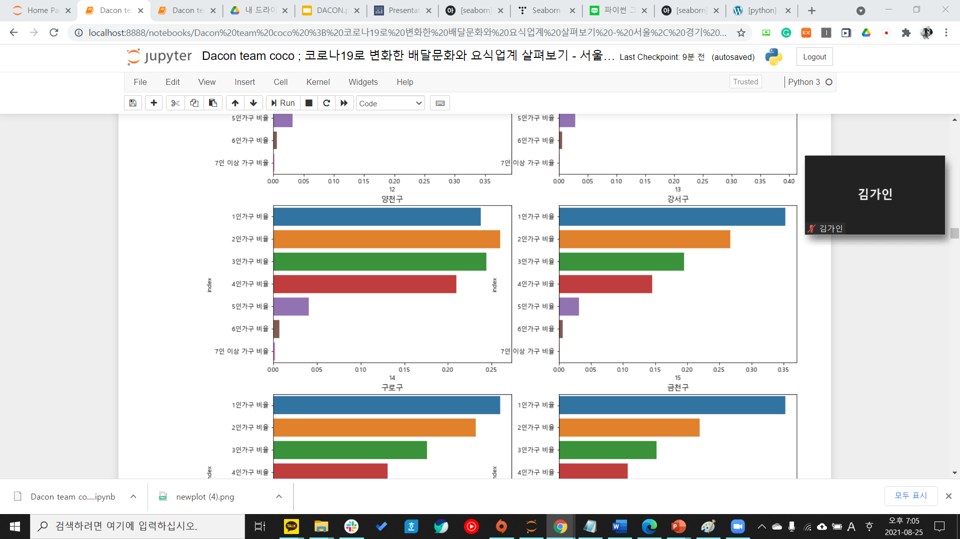
1. 코로나19와 배달문화/요식업계 가볍게 훑어보기
-1-1. 배달건수와의 상관관계를 위한 인구수, 연령대 추이 살펴보기
: 서울, 가구당 가구구성원수 비율
관악구
양천구
▲1인 가구 비율이 높은 지역
▲2인, 3인 가구 비율이 높은 지역
대부분의 지역이 1인가구 또는 2인가구 > 2인가구 또는 1인가구 > 3인가구 > 4인가구 순으로 비율이 높습니다.
그러나 그 중에서도 1인 가구 비율이 압도적으로 높은 관악구나, 2인가구와 3인가구의 비율이 높은 양천구와 같이 특이점이 있는 지역이 몇 군데 있었습니다.

Slide 13
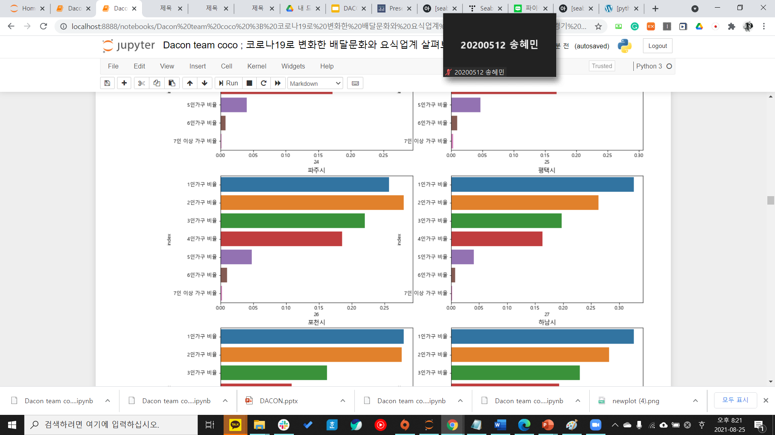
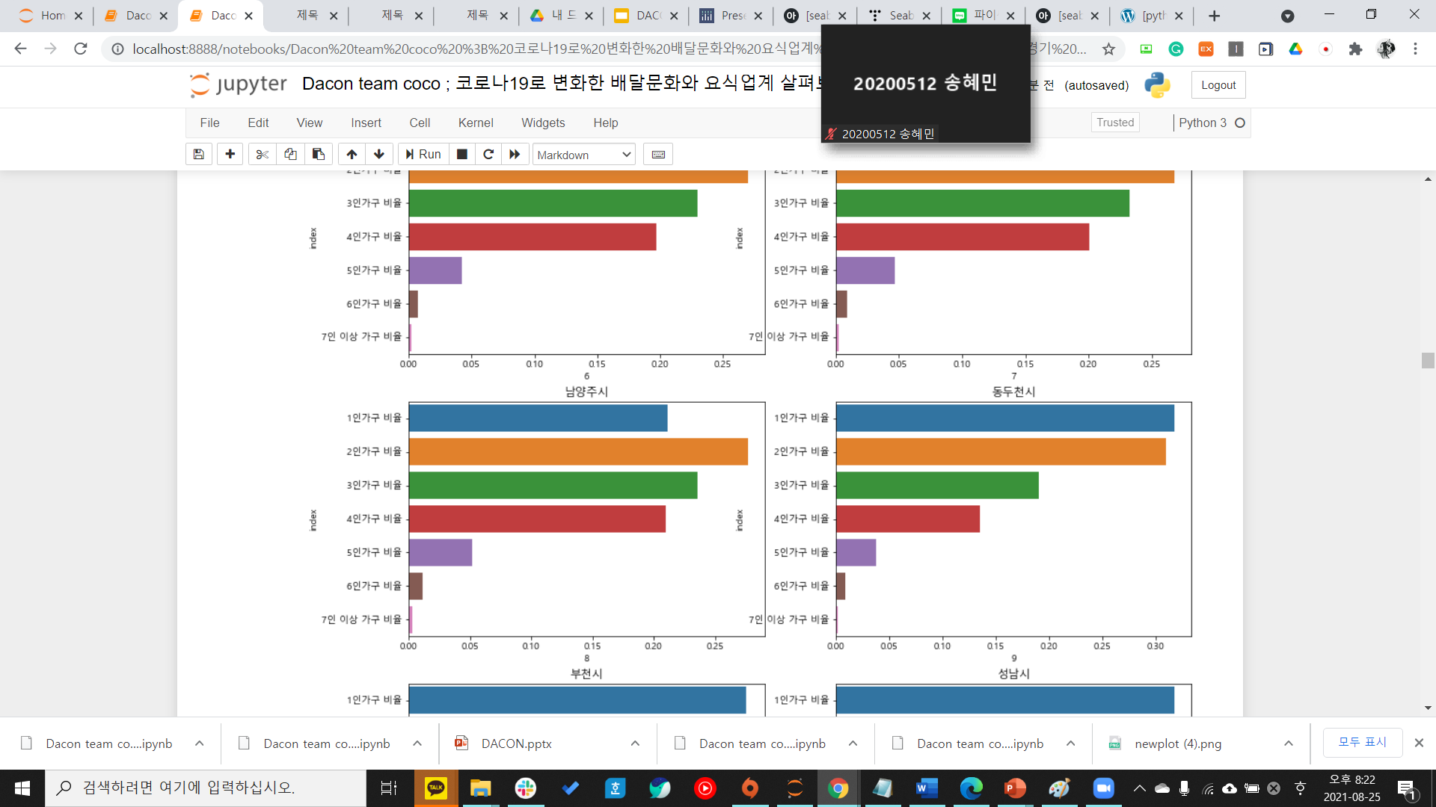
1. 코로나19와 배달문화/요식업계 가볍게 훑어보기
-1-1. 배달건수와의 상관관계를 위한 인구수, 연령대 추이 살펴보기
: 경기, 가구당 가구구성원수 비율
평택시
남양주시
▲1인 가구 비율이 높은 지역
▲2인, 3인, 4인 가구 비율이 높은 지역
서울과 마찬가지로 대부분의 지역이 1인가구 또는 2인가구 > 2인가구 또는 1인가구 > 3인가구 > 4인가구 순으로 비율이 높았습니다.
그러나 서울에 비해서 2인가구 비율이 높은 지역이 많았습니다.
평택시는 다른 지역에 비해 1인 가구 비율이 높은 편이고, 남양주시의 경우 2인가구, 3인가구, 4인 가구의 비율이 높은 편입니다.

Slide 14
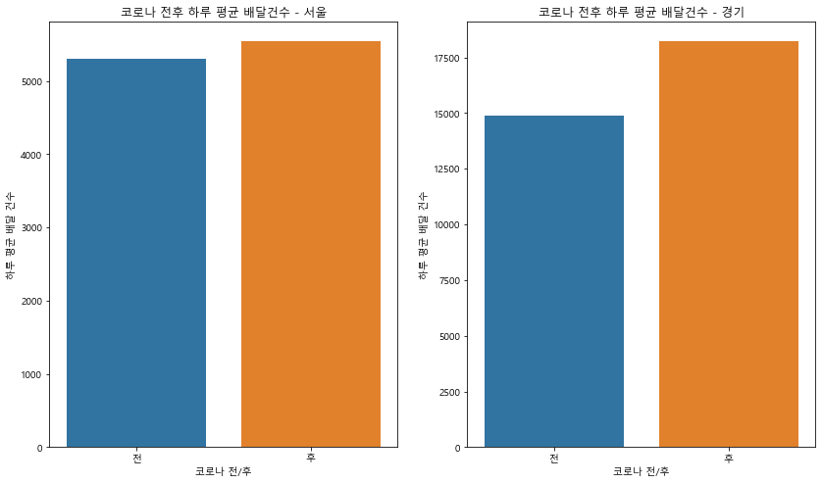
1. 코로나19와 배달문화/요식업계 가볍게 훑어보기
-1-2. 코로나19 전후 배달 추이 살펴보기
: 코로나 전후 업종 전체 시도별 일 평균 배달건수
서울
경기
▲ 코로나 전은 5340건이었으며,
코로나 후에는 5524건으로 증가하였습니다.
▲ 코로나 전은 14885건이었으며,
코로나 후에는 18221건으로 증가하였습니다.

Slide 15
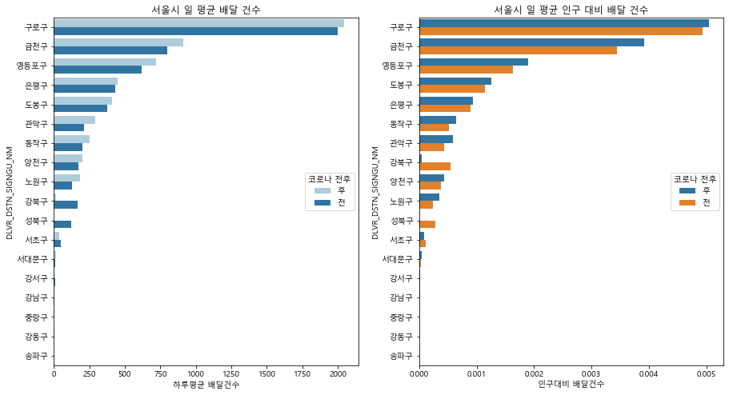
1. 코로나19와 배달문화/요식업계 가볍게 훑어보기
-1-2. 코로나19 전후 배달 추이 살펴보기
: 서울, 업종 전체 시군구별 일 평균 배달건수, 일 평균 인구 대비 배달건수
서울시, 일 평균 배달건수
서울시, 인구 대비 배달건수
구로구는 코로나 전후 모두 다른 지역보다 일 평균 배달 건수가 많았습니다.
강북구, 서초구, 서대문구, 강서구, 강남구, 중랑구, 강동구, 송파구는 데이터가 매우 적었습니다.
인구대비 배달 건수는 역시 구로구가 제일 많았고, 도봉구, 은평구, 동작구, 관악구는 인구를 고려하지 않은 일 평균 배달건수와 순위가 변화했습니다.

Slide 16
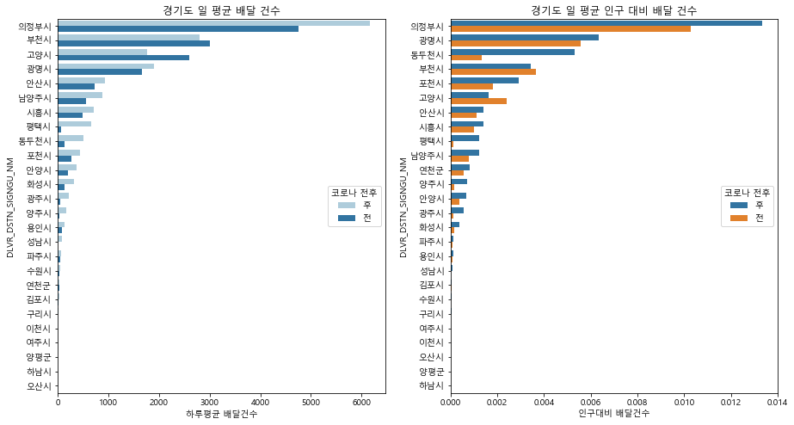
1. 코로나19와 배달문화/요식업계 가볍게 훑어보기
-1-2. 코로나19 전후 배달 추이 살펴보기
: 경기, 업종 전체 시군구별 일 평균 배달건수, 일 평균 인구 대비 배달건수
경기도, 일 평균 배달건수
경기도, 인구 대비 배달건수
전체적으로 코로나 이후로 배달 건수가 증가하는 모습을 보이나, 부천시와 고양시의 경우 코로나 이후 감소했습니다.
의정부시가 다른 지역에 비해 배달 건수가 월등히 높습니다.
부천시, 고양시, 광명시는 다른 지역에 비해 배달 건수가 많으며, 평택시, 동두천시, 광주시, 양주시는 코로나 전후로 배달건수가 크게 증가했습니다.

Slide 17
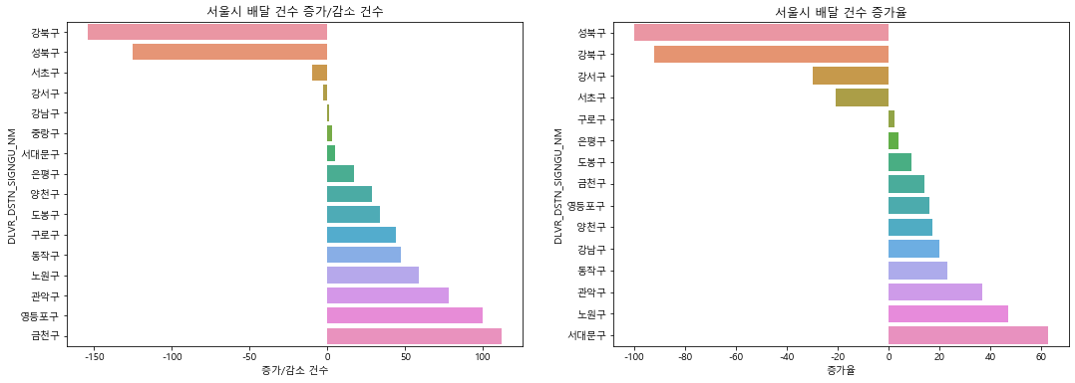
1. 코로나19와 배달문화/요식업계 가볍게 훑어보기
-1-2. 코로나19 전후 배달 추이 살펴보기
: 서울, 업종 전체 시군구별 코로나 전대비 코로나 이후, 일 평균 배달 증감 건수 & 증가율
서울시, 일 평균 배달 증가/감소 건수
서울시, 일 평균 배달 건수 증가율
금천구, 영등포구, 관악구, 노원구가 일 평균 50건 이상 증가했으며, 배달 건수가 가장 많았던 구로구의 경우 6번째로 많이 증가했습니다.
증가율로 보면, 증가 건수 자체가 많지는 않았던 서대문구가 제일 높고, 그 다음으로 노원구, 관악구, 동작구가 뒤를 이었습니다.
강남구의 경우, 일 평균 배달 건수는 매우 적었으나, 증가율은 비교적 높게 나타났습니다.
강북구, 성북구는 다른 지역에 비해 매우 큰 감소세를 보입니다..
일 평균 배달건수가 많았던 구로구의 경우, 양의 증가율이긴 하나, 순위가 낮습니다.

Slide 18
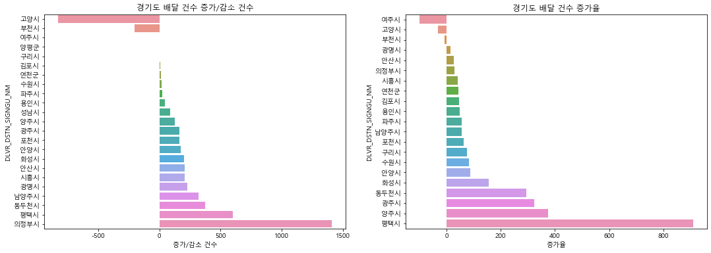
1. 코로나19와 배달문화/요식업계 가볍게 훑어보기
-1-2. 코로나19 전후 배달 추이 살펴보기
: 경기, 업종 전체 시군구별 코로나 전후 일 평균 배달 증감 건수 & 증가율
경기도, 일 평균 배달 증가/감소 건수
경기도, 일 평균 배달 건수 증가율
의정부시는 타 지역과의 배달건수 증가 건수 격차가 매우 크게 나타나는 것에 반해, 증가율 자체는 크지 않았습니다.
평택시의 경우, 다른 지역과의 증가율의 격차가 매우 크게 나타났습니다.
평택시, 동두천시, 양주시, 화성시의 경우, 증가율이 타 지역에 비해 매우 높게 나타나는데,
이는 코로나 이전 데이터 양 자체가 매우 적었기 때문이라고 추측됩니다.
배달 건수 감소량이 매우 컸던 고양시의 경우, 감소율은 여주시에 비해 작았습니다.
여주시의 경우, 배달 증가 건수는 그래프 상에서 확인할 수 없으나, 감소율은 매우 크게 나타나는데,
이는 여주시의 데이터가 매우 적었기 때문에 나타나는 현상이라고 볼 수 있습니다.

Slide 19
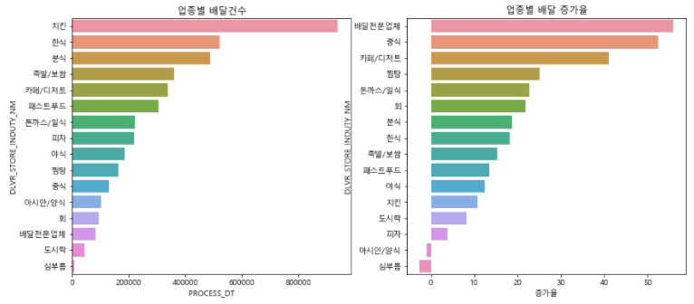
1. 코로나19와 배달문화/요식업계 가볍게 훑어보기
-1-2. 코로나19 전후 배달 추이 살펴보기
: 수도권지역, 업종별 배달건수
업종별 배달건수
업종별 배달 증가율
서울,경기의 업종별 배달 건수를 봤을 때,치킨의 배달 건수가 압도적으로 많았습니다.
치킨은 배달 건수는 많으나, 증가율을 따졌을 때는 그다지 높지 않았으며, 배달 건수가 그다지 많지 않았던 배달전문업체의 증가율이 두드러집니다.
중식 역시, 배달 건수 자체는 많지 않으나 증가율이 높았습니다.
심부름과 아시안/양식은 코로나 이후 배달 건수가 감소했으며. 특히 아시안/양식의 경우, 배달건수가 비슷했던 회보다 증가율이 더 낮게 나타났습니다.

Slide 20
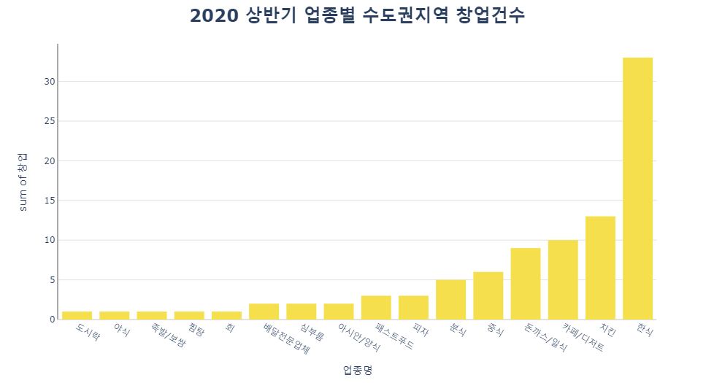
1. 코로나19와 배달문화/요식업계 가볍게 훑어보기
-1-3. 코로나19와 요식업계 창업/폐업 추이 살펴보기
: 업종별 수도권지역 창업건수
2020 상반기 업종별 수도권지역 창업건수
수도권지역 업종별 배달 증가율보다는 업종별 배달건수와 더욱 큰 상관관계가 있는 걸로 보입니다.
배달데이터의 업종명을 기준으로 창업데이터의 업종명을 수정하는 과정에서 대부분의 업종이 한식에 분류되었기에,
수도권지역 업종별 배달 건수에서 2순위인 한식이, 1순위인 치킨을 제치고, 창업건수에서 1순위를 차지한 것 으로 추측됩니다.
족발/보쌈의 경우, 업종별 배달건수에서 4순위를 차지한 반면, 창업건수는 현저히 적은 수치를 기록했습니다.

Slide 21
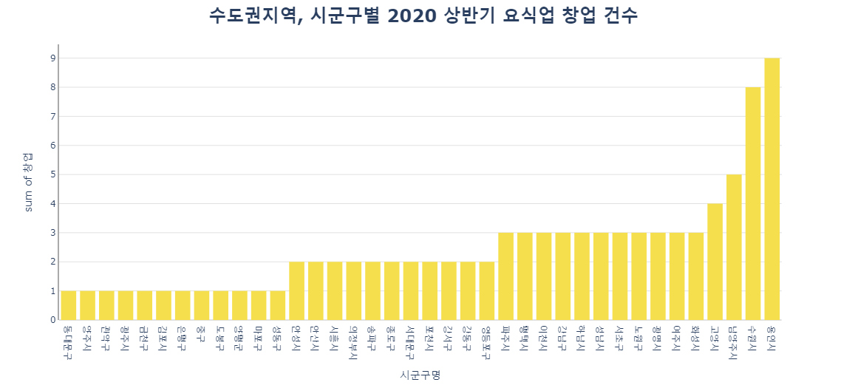
1. 코로나19와 배달문화/요식업계 가볍게 훑어보기
-1-3. 코로나19와 요식업계 창업/폐업 추이 살펴보기
: 수도권지역, 시군구별 요식업 창업건수
수도권지역, 시군구별 2020 상반기 요식업 창업건수
단 9건의 창업건수를 지닌 지역이 가장 많은 창업건수를 지닌 지역이라는 점,
총 56개의 지역 중 34개의 지역에서, 창업건수가 1건에서 3건에 불과했다는 점,
창업건수가 0건에 해당하는 지역이 총 16개의 지역인 점에서
데이터의 수가 전체적으로 너무 적어서 창업 추이를 살펴보는데서 어려움이 있었습니다.

Slide 22
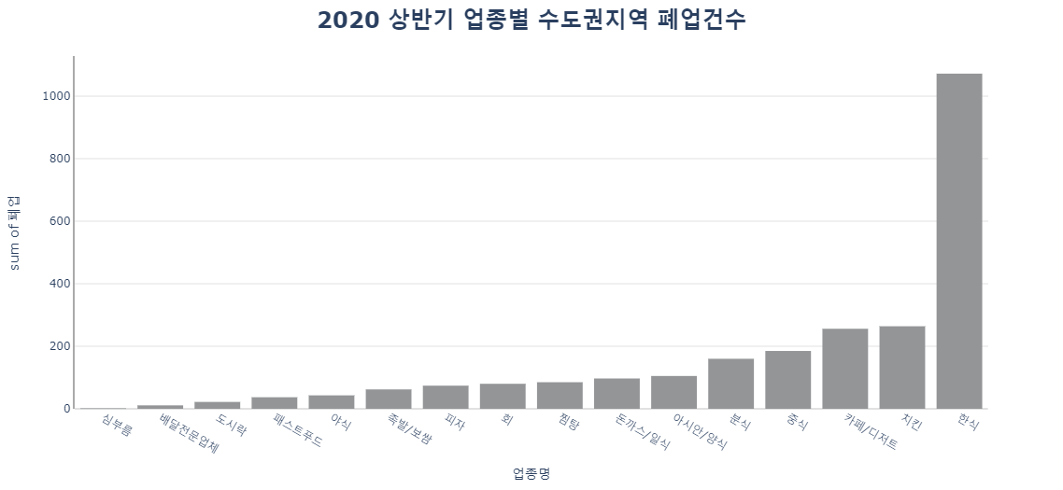
1. 코로나19와 배달문화/요식업계 가볍게 훑어보기
-1-3. 코로나19와 요식업계 창업/폐업 추이 살펴보기
: 업종별 수도권지역 폐업건수
2020 상반기 업종별 수도권지역 폐업건수
업종별 배달건수와 비슷한 수치로 폐업이 이루어지는 걸로 보입니다.
업종별 배달건수에서 낮은 순위를 차지했던 배달전문업체와 심부름의 경우,
폐업건수를 살펴보면 다른 업종에 비해 현저히 낮은 수치를 기록하고 있다는 점에서 해당 업종에는 배달건수가 큰 영향을 미치지 않은 걸로 보입니다.
반면, 업종별 배달건수에서 낮은 순위를 차지했던 아시안/양식의 경우,
폐업건수에서 꽤 높은 순위를 차지했다는 점에서 해당 업종에는 배달건수가 큰 영향을 끼친 걸로 파악됩니다.
폐업데이터도, 배달데이터의 업종명을 기준으로 업종명을 수정하는 과정에서 대부분의 업종이 한식에 분류되었기에
한식이 폐업건수에서 1순위를 차지한 것으로 보입니다.

Slide 23
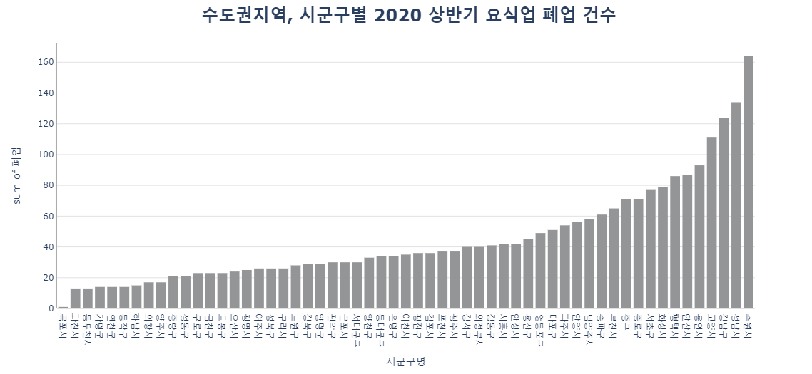
1. 코로나19와 배달문화/요식업계 가볍게 훑어보기
-1-3. 코로나19와 요식업계 창업/폐업 추이 살펴보기
: 수도권지역, 시군구별 요식업 폐업건수
수도권지역, 시군구별 2020 상반기 요식업 폐업건수
총 56개의 지역 모두 폐업이 1건씩은 발생하였다는 점에서, 창업보다는 폐업이 2020년 상반기 많이 일어났음을 파악할 수 있습니다.
창업데이터에 비해 폐업데이터는 폐업의 추이를 살펴보기에 더욱 적절한 데이터로 판단됩니다.

Slide 24
코로나19와 요식업계 심화분석 -업종별로-
2
2

Slide 25
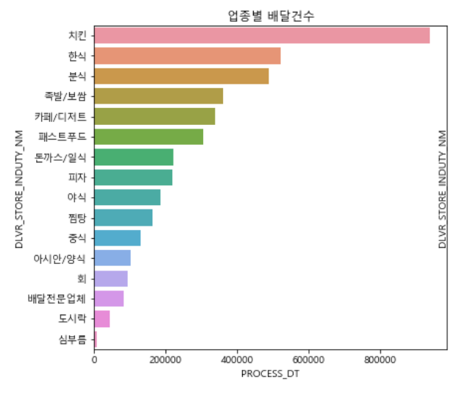
2. 코로나19와 요식업계 심화분석
-분석에 앞서
수도권지역, 업종별 총 배달건수
1 배달건수가 많은 업종 순으로 심화 분석을 진행하였습니다.

Slide 26
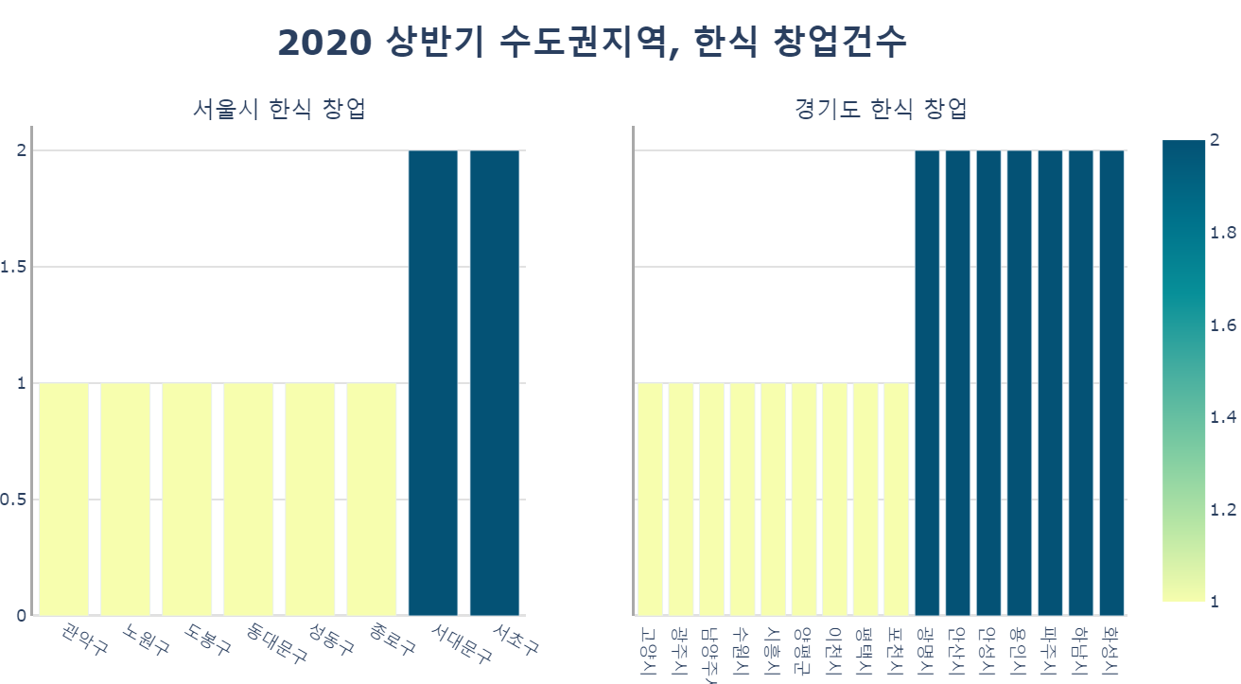
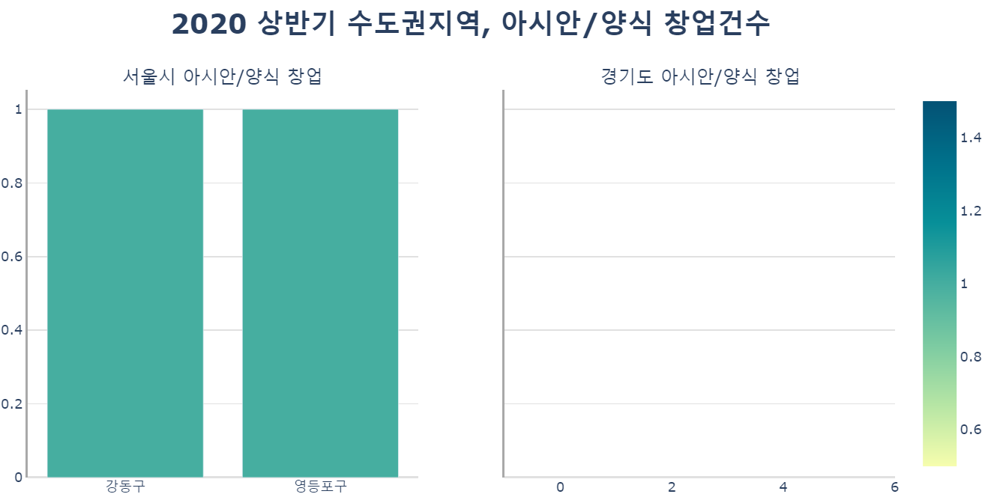
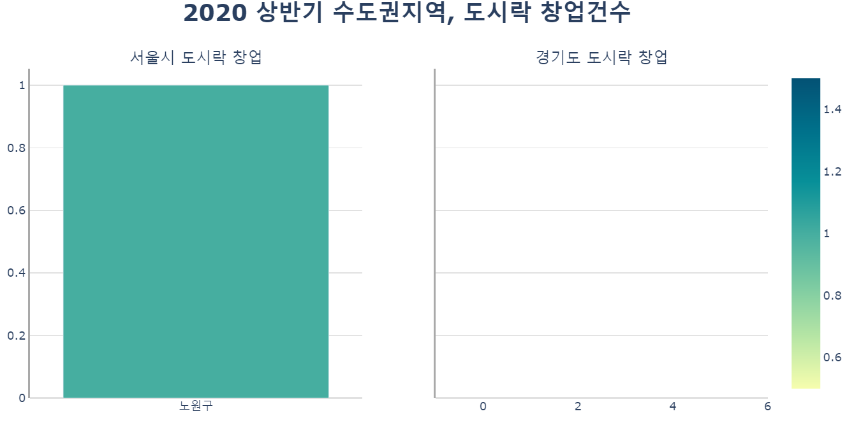
2. 코로나19와 요식업계 심화분석
-분석에 앞서
2 ‘배달 건수 & 배달 증가율’, ‘연령대별 인구 비율 & 가구당 가구원수 비율과 배달 증가율 간의 상관관계’,
‘폐업’ 순으로 분석을 진행했습니다.
3 연령대 및 가구당 가구원수와 배달건수 간의 상관관계 파악에 있어서,
배달건수가 아닌 증가율을 살펴본 이유는
실질적인 배달의 증가세와 연령대 및 가구원수의 비율 간의 상관관계를 알아보기 위해서 였습니다.
유의미한 상관관계가 나타나지 않은 경우, 분석에 따로 언급하진 않았습니다.
또한, 유의미한 상관관계가 나타난 경우, 대부분의 업종이 연령대와의 상관관계가 도출되었으며,
가구수와 유의미한 상관관계가 도출된 업종은 족발/보쌈(_유일하게 연령대와 가구수 모두 상관관계가 도출된 업종), 도시락 뿐이었습니다.
4 ‘창업’과 관련된 분석의 경우, 업종별로 시군구별 창업건수를 살펴본 결과,
아래 그래프들과 같이, 거의 대부분의 지역에서 창업건수가 존재하지 않았으며,
창업건수가 존재하다 하더라도 지역별로 1건에서 2건에 불과하였기에
본 데이터로 창업 추이를 분석하는 것은 별 의미가 없다고 판단하였습니다.
그렇기에 창업에 관한 자세한 설명은 생략하였습니다.

Slide 27
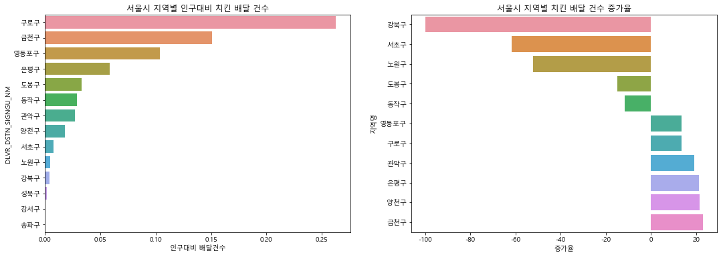
🍗치킨_서울
2. 코로나19와 요식업계 심화분석
-배달 건수 & 배달 증가율 순위
인구대비, '구로구' 가 압도적으로 높은 배달건수를 기록하였으며, 그 다음으로 높았던 4개의 지역은 순서대로 ‘금천구. 영등포구, 은평구, 도봉구’였습니다.
위 5개의 지역 중 오직'도봉구'를 제외한 4지역 모두 증가세를 보였습니다.
증가율 상위 지역에서 인구대비 증가 건수 상위 3위에 들지 않는 지역은 '관악구, 양천구'입니다.

Slide 28
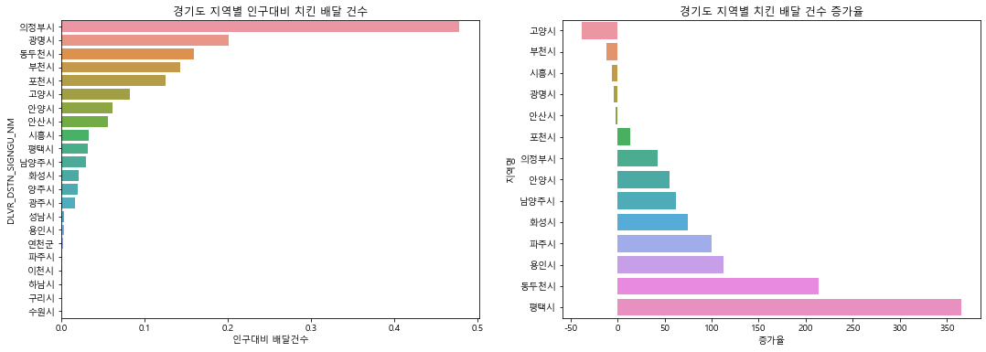
2. 코로나19와 요식업계 심화분석
-배달 건수 & 배달 증가율 순위
🍗치킨_경기
인구대비, '의정부시' 가 압도적으로 높은 배달건수를 기록하였으며, 그 다음으로 높았던 4개의 지역은 순서대로 ‘광명시, 동두천시, 부천시, 포천시’였습니다.
위 5개의 지역 중 '광명시, 부천시'를 제외한 3지역은 코로나 이후 증가세를 보였습니다.
증가율 상위 5개 지역 중 에서 인구대비 증가 건수 상위 3위에 들지 않는 지역은 '평택시, 파주시, 화성시'입니다.

Slide 29
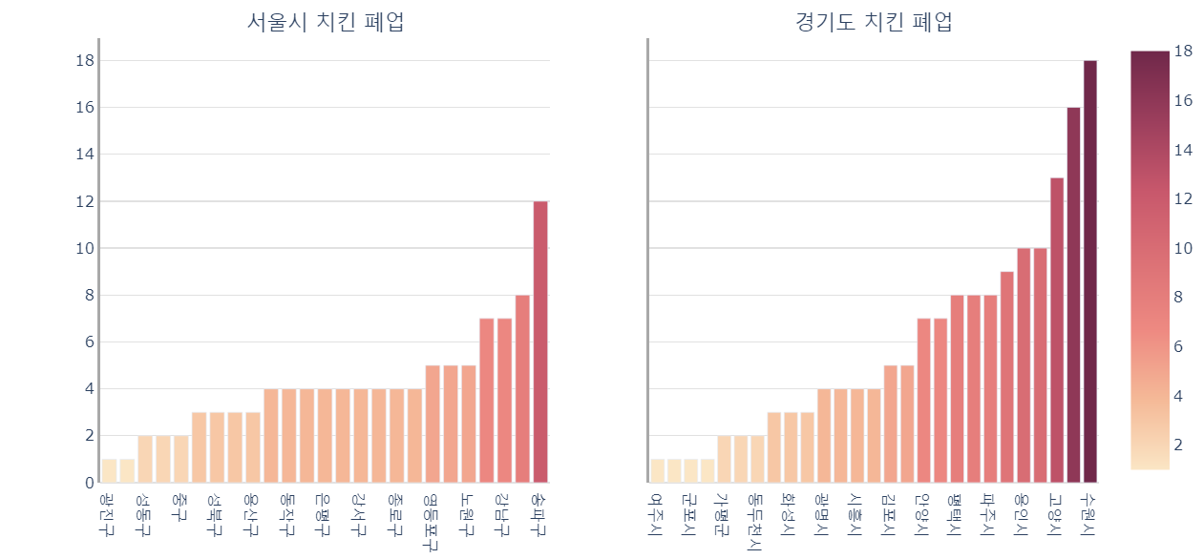
2020 상반기 수도권지역,🍗치킨 폐업건수
2. 코로나19와 요식업계 심화분석
-폐업 분석
서울시는 송파구가 12건으로 가장 많았고, 강동구가 8건, 양천구와 강남구가 7건으로 뒤를 이었습니다. 이외의 지역에서는 폐업 수가 모두 5건 이하로 나타났습니다.
경기도는 수원시가 18건, 성남시가 16건, 고양시가 13건으로 가장 많았으며, 이외의 지역에서는 폐업 수가 10건 이하로 나타났습니다.

Slide 30
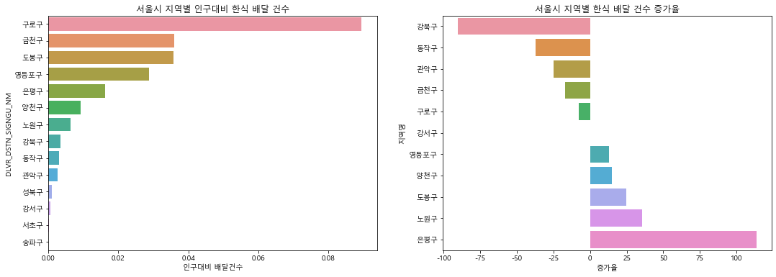
2. 코로나19와 요식업계 심화분석
-배달 건수 & 배달 증가율 순위
🍚한식_서울
인구대비, '구로구' 가 압도적으로 높은 배달건수를 기록하였으며, 그 다음으로 높았던 4개의 지역은 순서대로 ‘금천구, 도봉구, 영등포구, 은평구’였습니다.
위 5개의 지역 중 구로구를 제외한 네 지역 모두 증가세를 보였습니다. 증가율 상위 지역에서 인구대비 증가 건수 상위 5위에 들지 않는 지역은 '양천구'입니다.

Slide 31
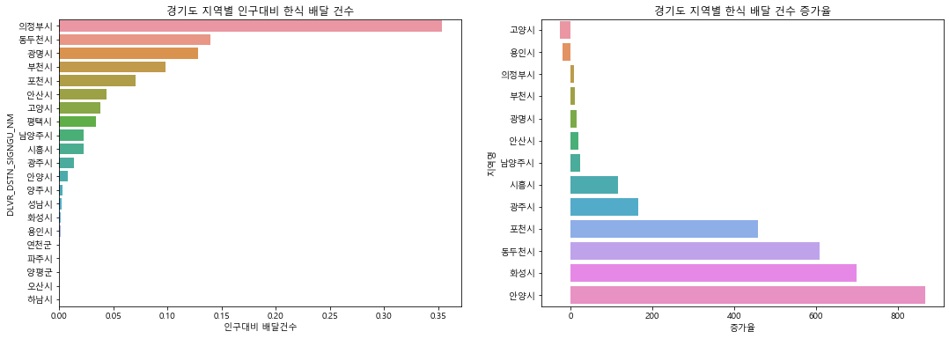
2. 코로나19와 요식업계 심화분석
-배달 건수 & 배달 증가율 순위
🍚한식_경기
인구대비, '의정부시' 가 압도적으로 높은 배달건수를 기록하였으며, 그 다음으로 높았던 4개의 지역은 순서대로 ‘동두천시, 광명시, 부천시, 포천시’였습니다.
위 5개의 지역 모두 코로나 이후 모두 증가세를 보였습니다.
증가율 상위 지역에서 인구대비 증가 건수 상위 5위에 들지 않는 지역은 '안양시, 화성시, 광주시'입니다.

Slide 32
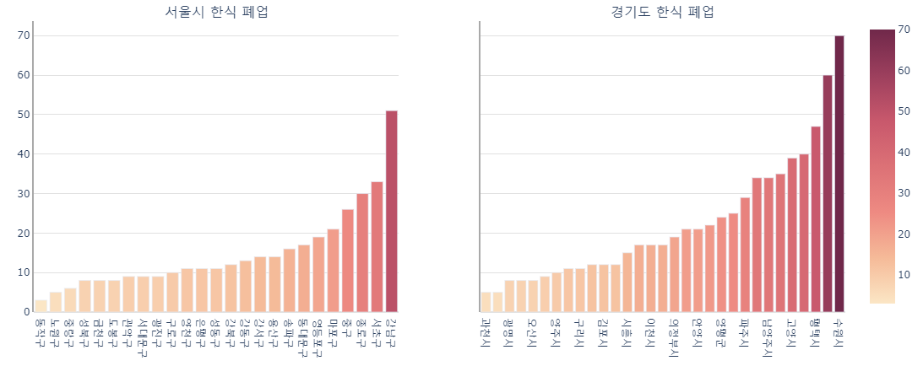
2. 코로나19와 요식업계 심화분석
-폐업 분석
2020 상반기 수도권지역, 🍚한식 폐업건수
서울시는 강남구가 50건으로 가장 많았고, 서초구가 33건, 종로구가 30건으로 뒤를 이었습니다. 이외의 지역은 26건 이하로 나타났습니다.
경기도의 경우, 수원시가 70건으로 가장 많았고, 성남시가 60건, 평택시가 47건으로 뒤를 이었습니다. 이외의 지역은 모두 40건 이하로 나타났습니다.

Slide 33
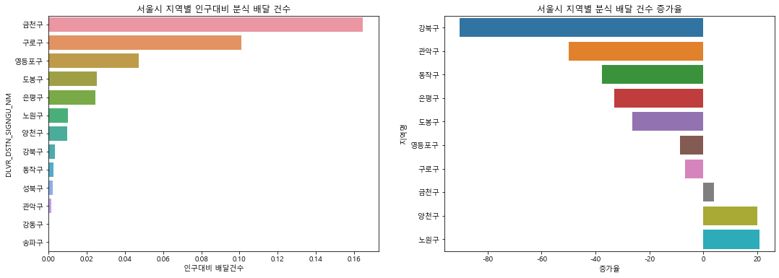
2. 코로나19와 요식업계 심화분석
-배달 건수 & 배달 증가율 순위
🍝분식_서울
인구대비, '금천구' 가 압도적으로 높은 배달건수를 기록하였으며, 그 다음으로 높았던 4개의 지역은 순서대로 ‘구로구, 영등포구, 도봉구, 은평구’였습니다.
위 5개의 지역 중 오직'금천구'만이 코로나 이후 모두 증가세를 보였습니다.
증가율 상위 지역에서 인구대비 증가 건수 상위 3위에 들지 않는 지역은 '노원구, 양천구'입니다.

Slide 34
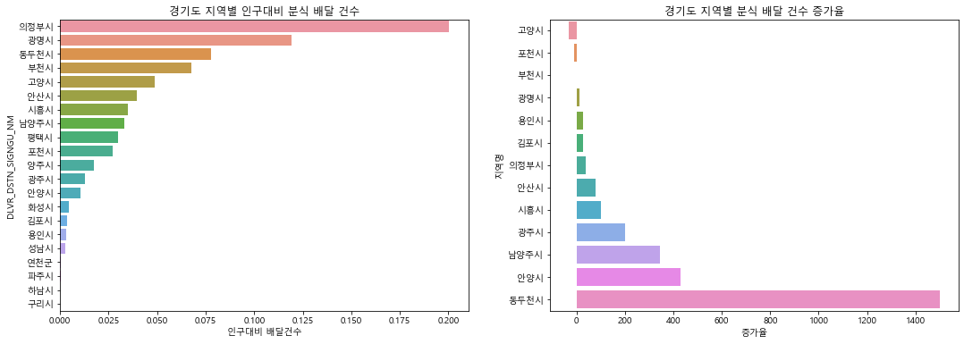
2. 코로나19와 요식업계 심화분석
-배달 건수 & 배달 증가율 순위
🍝분식_경기
인구대비, '의정부시' 가 압도적으로 높은 배달건수를 기록하였으며, 그 다음으로 높았던 4개의 지역은 순서대로 ‘광명시, 동두천시, 부천시, 고양시’였습니다.
위 5개의 지역 중 '동두천시, 광명시'는 코로나 이후 모두 증가세를 보였습니다. '부천시'는 코로나 이후 배달 건수에 큰 변화가 없고, 고양시는 감소합니다.
증가율 상위 지역에서 인구대비 증가 건수 상위 5위에 들지 않는 지역은 '안양시, 남양주시, 광주시, 시흥시'입니다.

Slide 35
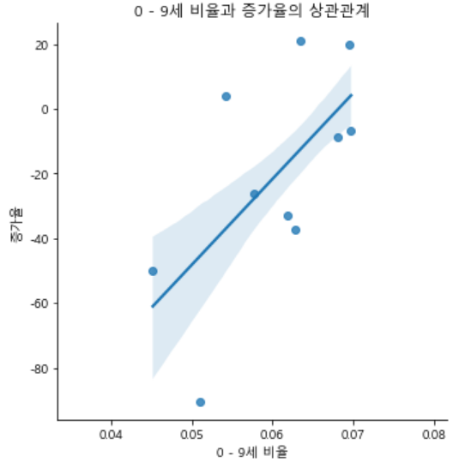
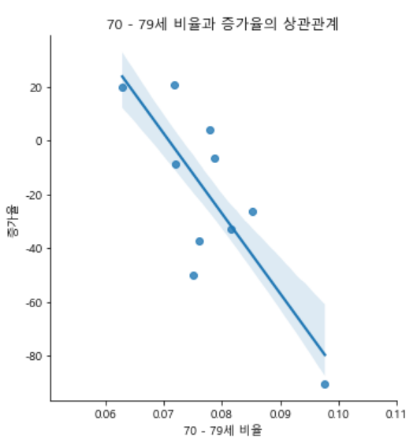
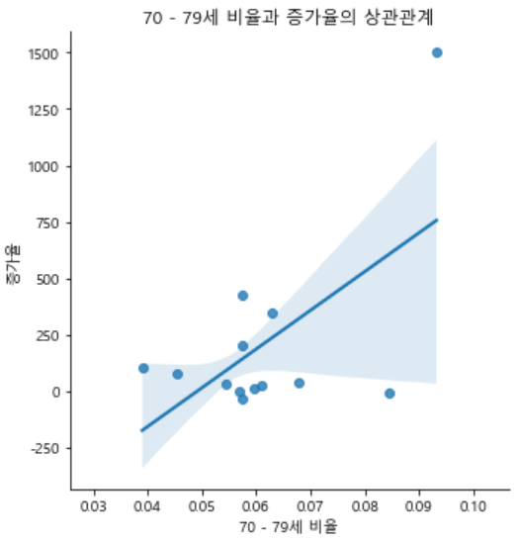
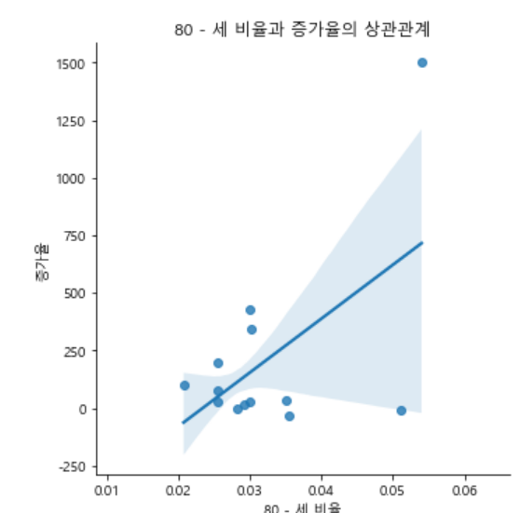
2. 코로나19와 요식업계 심화분석
-상관관계 분석_연령대별 인구 비율&배달 증가율 , 가구당 가구원수 비율&배달 증가율
서울
경기
서울에서 분식의 증가율은 0-9세 인구비율과 양의 상관관계이며,
70-79세 인구비율과 음의 상관관계입니다.
경기에서 분식의 증가율은 70세 이상 인구비율과 음의 상관관계입니다.

Slide 36
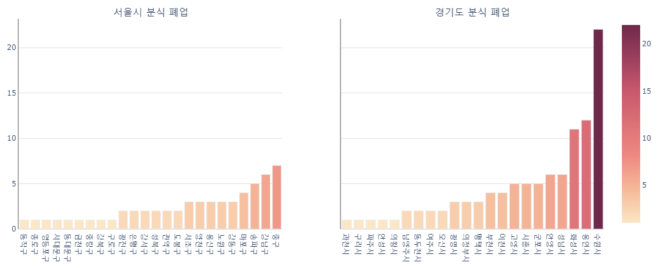
2. 코로나19와 요식업계 심화분석
-폐업 분석
2020 상반기 수도권지역, 🍝분식 폐업건수
서울시는 중구가 7건, 강남구가 6건, 송파구가 5건, 마포구가 4건 순으로 폐업수가 많게 나타났습니다. 이외의 구에서는 폐업 수가 모두 0 ~ 3건으로 나타났습니다.
경기도의 경우, 수원시가 22건으로 압도적으로 많았으며, 용인시가 12건, 화성시가 11건으로 뒤를 이었습니다. 이외의 지역에서는 모두 6건 이하로 나타났습니다.

Slide 37
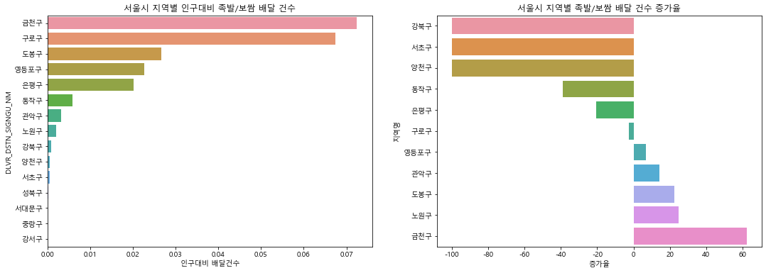
2. 코로나19와 요식업계 심화분석
-배달 건수 & 배달 증가율 순위
🍖족발/보쌈_서울
인구대비, '금천구, 구로구' 가 압도적으로 높은 배달건수를 기록하였으며, 그 다음으로 높았던 3개의 지역은 순서대로 ‘도봉구, 영등포구, 은평구’였습니다.
위 5개의 지역 중 '금천구, 도봉구,영등포구'는 코로나 이후 모두 증가세를 보였습니다. 그러나 '구로구, 은평구'는 코로나 이후 감소를 보입니다.
증가율 상위 지역에서 인구대비 증가 건수 상위 5위에 들지 않는 지역은 '노원구, 관악구'입니다.

Slide 38
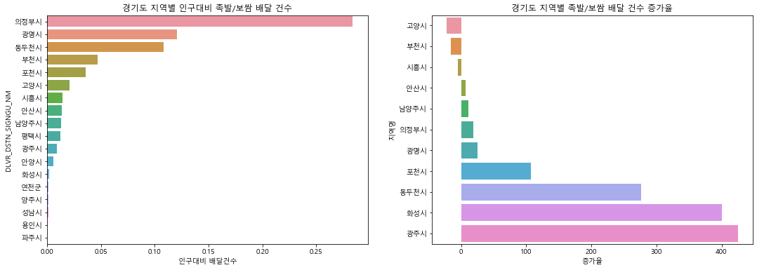
2. 코로나19와 요식업계 심화분석
-배달 건수 & 배달 증가율 순위
🍖족발/보쌈_경기
인구대비, '의정부시' 가 압도적으로 높은 배달건수를 기록하였으며, 그 다음으로 높았던 4개의 지역은 순서대로 ‘광명시, 동두천시, 부천시, 포천시’였습니다.
위 5개의 지역 중 '동두천시, 포천시,광명시, 의정부시'는 코로나 이후 모두 증가세를 보였습니다. 그러나 '부천시'는 코로나 이후 감소를 보입니다.
증가율 상위 지역에서 인구대비 증가 건수 상위 5위에 들지 않는 지역은 '광주시, 화성시'입니다.

Slide 39
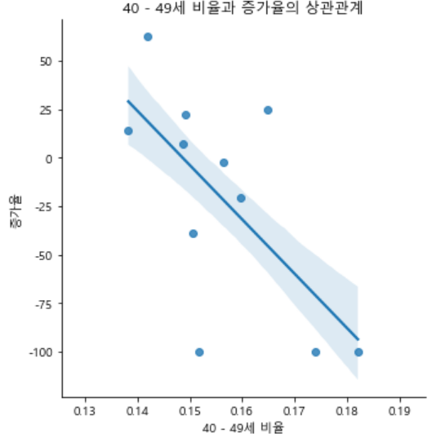
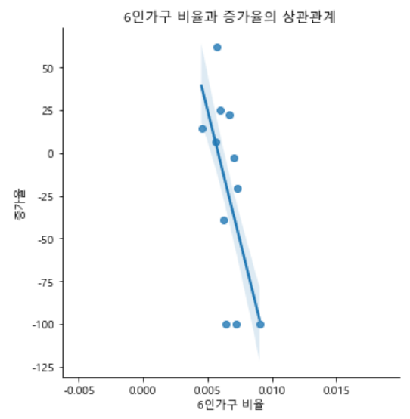

2. 코로나19와 요식업계 심화분석
-상관관계 분석_연령대별 인구 비율&배달 증가율 , 가구당 가구원수 비율&배달 증가율
서울
경기
서울에서 족발/보쌈의 배달 증가율은 40대 연령 비율과 음의 상관관계입니다.
6인가구의 비율 또한 족발/보쌈의 배달 증가율과 음의 상관관계입니다.
경기도에서는 20대인구 비율이
족발/보쌈의 배달 건수 증가율과 음의 상관관계 입니다.

Slide 40

2. 코로나19와 요식업계 심화분석
-폐업 분석
2020 상반기 수도권지역, 🍖족발/보쌈 폐업건수
서울시는 송파구가 5건으로 가장 많았고, 이외의 지역은 모두 2건 이하로 유의미한 점이 나타나지는 않았습니다.
경기도의 경우, 고양시가 4건으로 가장 많았고, 이후 폐업 수가 3건인 지역이 6개, 2건인 지역이 5개, 나머지는 모두 1건 이하로 나타났습니다.

Slide 41

2. 코로나19와 요식업계 심화분석
-배달 건수 & 배달 증가율 순위
🍨카페/디저트_서울
인구대비, '구로구,관악구,동작구, 금천구,양천구' 가 상대적 으로 높은 배달건수를 기록했습니다. 위 5개의 지역은 코로나 이후 모두 증가세를 보였습니다.
증가율 상위 5개의 지역 중 에서 인구대비 증가 건수 상위에 들지 않는 지역은 '노원구, 서대문구, 영등포구'입니다.

Slide 42

2. 코로나19와 요식업계 심화분석
-배달 건수 & 배달 증가율 순위
🍨카페/디저트_경기
인구대비, '의정부시' 가 압도적으로 높은 배달건수를 기록하였으며, 그 다음으로 높았던 4개의 지역은 순서대로 ‘광명시, 부천시, 포천시, 시흥시’였습니다.
위 5개의 지역은 코로나 이후 모두 증가세를 보였습니다.
증가율 상위 지역에서 인구대비 증가 건수 상위 5위 안에 들지 않는 지역은 '안양시, 평택시, 연천군, 안산시, 동두천시'입니다.

Slide 43

2. 코로나19와 요식업계 심화분석
-폐업 분석
2020 상반기 수도권지역, 🍨카페/디저트 폐업건수
서울시는 강남구가 23건, 중구가 19건, 종로구가 17건, 서초구가 14건 순으로 많았으며, 이외의 지역은 10건 이하로 나타났습니다.
경기도의 경우 고양시와 성남시가 14건, 수원시가 11건, 용인시가 9건 순으로 많았으며, 이외의 지역은 6건 이하로 나타났습니다.

Slide 44

2. 코로나19와 요식업계 심화분석
-배달 건수 & 배달 증가율 순위
🍔패스트푸드_서울
인구대비, '구로구' 가 압도적으로 높은 배달건수를 기록하였으며, 그 다음으로 높았던 4개의 지역은 순서대로 ‘금천구, 동작구, 영등포구, 관악구’였습니다.
위 5개의 지역 중 코로나 이후, 배달건수의 증가율이 유의미한 양의 수치를 기록한 지역은 높은 '금천구, 영등포'뿐이었으며,
나머지 지역 모두 감소를 보이거나, 코로나 이전 데이터가 0이어서 그래프 상에서 증가율이 나타나지 않았습니다.
증가율 상위 지역에서 인구대비 증가 건수 상위에 들지 않는 지역은 '은평구'입니다.

Slide 45

2. 코로나19와 요식업계 심화분석
-배달 건수 & 배달 증가율 순위
🍔패스트푸드_경기
인구대비, '동두천시, 의정부시, 연천군, 광명시, 포천시’가 압도적으로 높은 배달건수를 기록하였습니다, 위 5개 지역 모두 코로나 이후 배달 건수가 증가했습니다.
나머지 상위 지역 중 '부천시, 안양시'는 감소를 보였습니다.
증가율 상위 5개 지역에서 인구대비 증가 건수 상위에 들지 않는 지역은 '양주시, 남양주시'입니다.

Slide 46

2. 코로나19와 요식업계 심화분석
-폐업 분석
2020 상반기 수도권지역, 🍔패스트푸드 폐업건수
서울시는 폐업수가 가장 많았던 강남구, 성북구, 용산구가 2건, 그 이외의 지역은 모두 1건 이하로 추이가 나타나 유의미한 특징이 발견되지는 않았습니다.
경기도의 경우 수원시가 4건, 고양시가 3건으로 많았으며, 이외의 지역은 폐업 수가 모두 2건 이하로 나타났습니다.

Slide 47

2. 코로나19와 요식업계 심화분석
-배달 건수 & 배달 증가율 순위
🍣돈까스/일식_서울
인구대비, '구로구' 가 압도적으로 높은 배달건수를 기록하였으며, 그 다음으로 높았던 4개의 지역은 순서대로 ‘은평구, 금천구, 영등포구, 도봉구’였습니다.
위 5개의 지역 중 코로나 이후, 배달건수의 증가율이 유의미한 양의 수치를 기록한 지역은 높은 '구로구'뿐이었으며, 나머지 지역 모두 감소를 보였습니다.
증가율 상위 지역에서 인구대비 증가 건수 상위에 들지 않는 지역은 '노원구, 양천구'입니다.

Slide 48

2. 코로나19와 요식업계 심화분석
-배달 건수 & 배달 증가율 순위
🍣돈까스/일식_경기
인구대비 '의정부시, 광명시' 가 압도적으로 높은 배달건수를 기록하였으며 그 다음으로 높았던 3개의 지역은 순서대로 ‘부천시, 동두천시, 포천시’였습니다.
위 5개의 지역 중 코로나 이후, 배달건수의 증가율이 유의미한 양의 수치를 기록한 지역은 높은 순서대로 ‘포천시, 동두천시, 금천구’였으며,
유의미한 음의 수치를 보인 지역은 ‘고양시’뿐이었습니다. 증가율 상위 지역에서 인구대비 증가 건수 상위에 들지 않는 지역은 '안산시, 남양주시'입니다.

Slide 49



2. 코로나19와 요식업계 심화분석
-상관관계 분석_연령대별 인구 비율&배달 증가율 , 가구당 가구원수 비율&배달 증가율
서울
경기
서울에서 돈까스/일식의 증가율은 0-9세 연령대 비율과 양의 상관관계인 반면,
70-79세 연령대 비율과는 음의 상관관계입니다.
경기도에서 돈까스/일식의 증가율은
50-59세 연령대 비율과 양의 상관관계입니다.

Slide 50

2. 코로나19와 요식업계 심화분석
-폐업 분석
2020 상반기 수도권지역, 🍣돈까스/일식 폐업건수
서울시는 강남구가 7건으로 가장 많았고, 서초구와 송파구가 5건, 마포구가 3건으로 뒤를 이었습니다. 이외의 지역은 폐업 수가 모두 0 ~ 2건이하로 나타났습니다.
경기도의 경우는 성남시가 9건으로 가장 많았고, 수원시가 6건, 부천시와 구리시, 용인시 및 안산시가 4건으로 뒤를 이었습니다.
이외의 지역은 폐업 수가 모두 0 ~ 3건 이하로 나타났습니다.

Slide 51

2. 코로나19와 요식업계 심화분석
-배달 건수 & 배달 증가율 순위
🍕피자_서울
인구대비, '도봉구, 구로구' 가 압도적으로 높은 배달건수를 기록하였으며(다음으로 높은 수치를 보인 지역과 약 3배 이상 차이),
그 다음으로 높았던 3개의 지역은 순서대로 ‘금천구, 영등포구, 노원구’였습니다.
위 5개의 지역 중 코로나 이후, 배달건수의 증가율이 유의미한 양의 수치를 기록한 지역은 높은 순서대로 ‘도봉구, 노원구, 금천구’였으며,
유의미한 음의 수치를 보인 지역은 ‘영등포구, 구로구’뿐이었습니다.

Slide 52

2. 코로나19와 요식업계 심화분석
-배달 건수 & 배달 증가율 순위
🍕피자_경기
인구대비, '의정부시, 광명시, 동두천시'가 압도적으로 높은 배달건수를 기록하였으며, 그 다음으로 높았던 4개의 지역은 순서대로 ‘포천시. 부천시’였습니다.
위 5개의 지역 중 코로나 이후, 배달건수의 증가율이 유의미한 양의 수치를 기록한 지역은 높은 순서대로 ‘동두천시, 의정부시, 포천시’였습니다.
동두천시의 증가율은 1700%를 넘으므로, 이상치로 볼 수 있습니다. 그렇기에 동두천시를 제외한 총 4개 지역만이 증가세를 보였습니다.

Slide 53



2. 코로나19와 요식업계 심화분석
-상관관계 분석_연령대별 인구 비율&배달 증가율 , 가구당 가구원수 비율&배달 증가율
서울
경기
서울에서 피자의 증가율은
50-59세 비율과 양의 상관관계입니다.
경기도의 경우, 서울과 반대로 70-79세 연령대 비율과 피자의 증가율이 양의 상관관계였습니다.
80대 이상 연령대 비율 또한 증가율과 양의 상관관계 입니다.

Slide 54

2. 코로나19와 요식업계 심화분석
-폐업 분석
2020 상반기 수도권지역, 🍕피자 폐업건수
서울시는 은평구가 4건으로 가장 많았으며, 금천구, 송파구, 종로구가 3건으로 뒤를 이었습니다. 이외의 지역은 폐업 수가 모두 2건 이하로 나타났습니다.
경기도의 경우, 안산시가 6건으로 가장 많았으며, 고양시와 용인시가 5건으로 뒤를 이었습니다. 이외의 지역은 폐업 수가 모두 3건 이하로 나타났습니다.

Slide 55

🥡야식_서울
2. 코로나19와 요식업계 심화분석
-배달 건수 & 배달 증가율 순위
인구대비, ‘금천구’가 압도적으로 높은 배달건수를 기록하였으며(다음으로 높은 수치를 보인 지역과 약 3.5배 이상 차이),
그 다음으로 높았던 4개의 지역은 순서대로 ‘구로구, 도봉구, 영등포구, 노원구’였습니다.
위 5개의 지역 중 코로나 이후, 배달건수의 증가율이 유의미한 양의 수치를 기록한 지역은 높은 순서대로 ‘영등포구, 노원구, 구로구, 금천구’였으며,
유의미한 음의 수치를 보인 지역은 ‘도봉구’뿐이었습니다.
코로나 이후 배달건수의 증가율이 양의 수치를 기록한 지역 중 오직 ‘양천구’만이,
음의 수치를 기록한 지역 중 오직 ‘강북구’ 만이 인구대비 배달건수가 높았던 5개의 지역에 해당하지 않았습니다.

Slide 56

2. 코로나19와 요식업계 심화분석
-배달 건수 & 배달 증가율 순위
🥡야식_경기
인구대비, ‘의정부시’가 압도적으로 높은 배달건수를 기록하였으며(다음으로 높은 수치를 보인 지역과 약 3.5배 이상 차이),
그 다음으로 높았던 4개의 지역은 순서대로 ‘광명시, 동두천시, 포천시, 부천시’였습니다.
위 5개의 지역 중 코로나 이후, 배달건수의 증가율이 유의미한 양의 수치를 기록한 지역은 높은 순서대로 ‘동두천시, 포천시, 의정부시, 광명시’였으며,
유의미한 음의 수치를 기록한 지역은 ‘부천시’뿐이었습니다.
코로나 이후 배달건수의 증가율이 양의 수치를 기록한 지역 중 높은 순서대로 ‘평택시, 용인시, 시흥시, 안산시’,
이 4개의 지역은 인구대비 배달건수가 높았던 5개의 지역에 해당하지 않았습니다.
더불어 코로나 이후 배달건수의 증가율이 음의 수치를 기록한 지역 중 높은 순서대로 ‘남양주시, 고양시’ 는
인구대비 배달건수가 높았던 5개의 지역에 해당하지 않았습니다.

Slide 57



2. 코로나19와 요식업계 심화분석
-상관관계 분석_연령대별 인구 비율&배달 증가율 , 가구당 가구원수 비율&배달 증가율
서울
서울에서 야식의 증가율은 0-9세 연령대 인구 비율과 양의 상관관계입니다.
반대로 60-69세, 70세-79세 연령대 인구 비율과는 음의 상관관계입니다.

Slide 58

2020 상반기 수도권지역, 🥡야식 폐업건수
2. 코로나19와 요식업계 심화분석
-폐업 분석
서울시는 모든 지역의 폐업 수가 2건 이하로 유의미한 점이 발견되지 않았습니다.
경기도는 평택시가 6건으로 가장 많았으며, 고양시가 4건, 시흥시가 3건으로 뒤를 이었습니다.
경기도의 나머지 지역은 폐업 수가 모두 2건 이하로 특징적인 부분은 발견되지 않았습니다.

Slide 59

2. 코로나19와 요식업계 심화분석
-배달 건수 & 배달 증가율 순위
🥘찜/탕_서울
인구대비, ‘구로구, 금천구’가 압도적으로 높은 배달건수를 보였으며(다음으로 높은 수치를 보인 지역과 약 2.5배 이상 차이),
그 다음으로 높았던 3개의 지역은 순서대로 ‘영등포구, 도봉구, 동작구’였습니다.
위 5개의 지역 중 코로나 이후, 배달건수의 증가율이 유의미한 수치를 기록하지 않은 지역은 오직 ‘관악구’뿐이었으며,
유의미한 양의 수치를 기록한 지역은 높은 순서대로 ‘영등포구, 구로구, 금천구’였으며, 유의미한 음의 수치를 기록한 지역은 ‘도봉구’뿐이었습니다.
코로나 이후 배달건수의 증가율이 음의 수치를 기록한 지역 중 ‘강북구’ 만이 인구대비 배달건수가 높았던 5개의 지역에 해당하지 않았습니다.

Slide 60

2. 코로나19와 요식업계 심화분석
-배달 건수 & 배달 증가율 순위
🥘찜/탕_경기
인구대비, ‘의정부시’가 압도적으로 높은 배달건수를 기록하였으며(다음으로 높은 수치를 보인 지역과 약 3배 차이),
그 다음으로 높았던 4개의 지역은 순서대로 ‘광명시, 부천시, 포천시, 시흥시’였습니다.
위 5개의 지역 중 코로나 이후, 배달건수의 증가율이 유의미한 양의 수치를 기록한 지역은 높은 순서대로 ‘포천시, 시흥시, 의정부시, 부천시, 광명시’였습니다.
코로나 이후 배달건수의 증가율이 양의 수치를 기록한 지역 중 높은 순서대로 ‘용인시, 안산시, 고양시, 남양주시’는
인구대비 배달건수가 높았던 5개의 지역에 해당하지 않았습니다.

Slide 61


2. 코로나19와 요식업계 심화분석
-상관관계 분석_연령대별 인구 비율&배달 증가율 , 가구당 가구원수 비율&배달 증가율
서울
서울에서 찜탕의 증가율은 30-39세 연령대 인구비율과 양의 상관관계이고,
50-59세 연령대 인구 비율과는 음의 상관관계입니다.

Slide 62

2. 코로나19와 요식업계 심화분석
-폐업 분석
2020 상반기 수도권지역, 🥘찜/탕 폐업건수
서울시는 강남구가 4건으로 가장 많았고, 중구와 도봉구가 3건으로 뒤를 이었습니다. 이외의 지역은 폐업 수가 모두 2건 이하로 특징적인 점이 발견되지는 않았습니다.
경기도는 평택시와 수원시가 5건으로 가장 많았고, 군포시, 구리시, 포천시, 화성시가 4건으로 뒤를 이었습니다. 나머지 지역은 폐업 수가 3건 이하로 나타났습니다.

Slide 63

2. 코로나19와 요식업계 심화분석
-배달 건수 & 배달 증가율 순위
🍜중식_서울
인구대비, ‘금천구, 구로구’가 압도적으로 높은 배달건수를 보였으며(다음으로 높은 수치를 보인 지역과 약 3배 이상 차이),
그 다음으로 높았던 3개의 지역은 순서대로 ‘영등포구, 도봉구, 강북구’였습니다.
위 5개의 지역 중 코로나 이후, 배달건수의 증가율이 유의미한 양의 수치를 기록한 지역은 높은 순서대로 ‘도봉구, 영등포구, 금천구, 구로구’였으며,
오직 ‘구로구’만이 유의미한 증가율을 기록하지 않았습니다.
코로나 이후 배달건수의 증가율이 양의 수치를 기록한 지역 중 ‘관악구’만이 인구대비 배달건수가 높았던 5개의 지역에 해당하지 않았습니다.

Slide 64

2. 코로나19와 요식업계 심화분석
-배달 건수 & 배달 증가율 순위
🍜중식_경기
인구대비, ‘광명시, 의정부시, 부천시’가 압도적으로 높은 배달건수를 보였으며
(다음으로 높은 수치를 보인 지역과 약 2.5배 이상 차이/더불어 위 3지역의 격차는 각각 2배에 가까워 이 3지역간의 격차의 폭도 크다고 말할 수 있습니다.),
그 다음으로 높았던 2개의 지역은 순서대로 ‘동두천시, 남양주시’였습니다.
위 5개의 지역 중 코로나 이후, 배달건수의 증가율이 유의미한 수치를 기록하지 않은 지역은 오직 ‘동두천시’뿐이었으며,
유의미한 양의 수치를 기록한 지역은 높은 순서대로 ‘의정부시, 광명시, 남양주시’였으며, 유의미한 음의 수치를 기록한 지역은 ‘부천시’뿐이었습니다.
코로나 이후 배달건수의 증가율이 양의 수치를 기록한 지역 중 ‘시흥시’ 만이, 음의 수치를 기록한 지역 중 ‘고양시’만이
인구대비 배달건수가 높았던 5개의 지역에 해당하지 않았습니다.

Slide 65

2. 코로나19와 요식업계 심화분석
-상관관계 분석_연령대별 인구 비율&배달 증가율 , 가구당 가구원수 비율&배달 증가율
서울
서울에서 중식의 증가율과 80세 이상 연령대의 인구비율은 양의 상관관계 입니다.

Slide 66

2. 코로나19와 요식업계 심화분석
-폐업 분석
2020 상반기 수도권지역, 🍜중식 폐업건수
서울시는 서초구가 11건, 강남구가 10건, 그리고 은평구가 8건으로 나타났습니다. 이외의 지역은 6건 이하로 나타났습니다.
경기도는 부천시가 9건으로 가장 많았고, 용인시가 8건, 김포시와 수원시가 7건으로 나타났습니다. 이외의 지역은 6건 이하로 나타났습니다

Slide 67

2. 코로나19와 요식업계 심화분석
-배달 건수 & 배달 증가율 순위
🧆아시안/양식_서울
인구대비, ‘영등포구, 금천구, 구로구’지역이 압도적으로 높은 배달건수를 보였으며(다음으로 높은 수치를 보인 지역과 약 3배 이상 차이),
그 다음으로 높았던 2개의 지역은 순서대로 ‘동작구, 도봉구’였습니다.
위 5개의 지역 중 코로나 이후, 배달건수의 증가율이 유의미한 양의 수치를 기록한 지역은 ‘구로구’뿐이었으며,
유의미한 음의 수치를 기록한 지역은 높은 순서대로 ‘금천구, 동작구, 영등포구’뿐이었습니다.

Slide 68

2. 코로나19와 요식업계 심화분석
-배달 건수 & 배달 증가율 순위
🧆아시안/양식_경기
인구대비, ‘의정부시, 광명시’지역이 압도적으로 높은 배달건수를 보였으며(다음으로 높은 수치를 보인 지역과 약 2배 이상 차이),
그 다음으로 높았던 3개의 지역은 순서대로 ‘안산시, 부천시, 고양시’였습니다.
위 5개의 지역 중 코로나 이후, 배달건수의 증가율이 유의미한 양의 수치를 기록한 지역은 높은 순서대로 ‘의정부시, 남양주시’였으며,
유의미한 음의 수치를 기록한 지역은 높은 순서대로 ‘안산시, 고양시, 부천시’였습니다.
코로나 이후 배달건수의 증가율이 양의 수치를 기록한 지역 중 ‘용인시’ 만이 인구대비 배달건수가 높았던 5개의 지역에 해당하지 않았습니다.

Slide 69



2. 코로나19와 요식업계 심화분석
-상관관계 분석_연령대별 인구 비율&배달 증가율 , 가구당 가구원수 비율&배달 증가율
경기도
경기도에서 아시안/양식의 증가율은 20-29,50-59세 연령대 인구 비율과는 음의 상관관계이며,
70-79세 연령대 인구 비율과는 양의 상관관계입니다.

Slide 70

2. 코로나19와 요식업계 심화분석
-폐업 분석
2020 상반기 수도권지역, 🧆아시안/양식 폐업건수
서울시는 용산구가 10건, 강남구가 8건으로 그 수가 많게 나타났으며, 이외의 지역은 모두 폐업 수가 3건 이하로 나타났습니다.
경기도는 성남시가 9건으로 가장 많았고, 수원시가 8건, 고양시가 6건으로 뒤를 이었습니다.
이외의 지역은 용인시와 화정시가 5건, 부천시가 4건, 의정부시가 3건, 그리고 나머지 지역은 모두 2건 이하로 나타났습니다.

Slide 71

2. 코로나19와 요식업계 심화분석
-배달 건수 & 배달 증가율 순위
🐟회_서울
인구대비, ‘은평구’지역이 압도적으로 높은 배달건수를 보였으며(다음으로 높은 수치를 보인 지역과 약 2배 차이),
그 다음으로 높았던 4개의 지역은 순서대로 ‘구로구, 노원구, 도봉구, 영등포구’였습니다.
위 5개의 지역 중 코로나 이후, 배달건수의 증가율이 유의미한 양의 수치를 기록한 지역은 순서대로 ‘은평구, 노원구’였으며,
유의미한 음의 수치를 기록한 지역은 순서대로 ‘도봉구, 구로구, 영등포구’였습니다.
코로나 이후 배달건수의 증가율이 음의 수치를 기록한 지역 중 높은 순서대로 ‘강북구, 강서구, 양천구, 동작구’, 이 4개의 지역은
인구대비 배달건수가 높았던 5개의 지역에 해당하지 않았습니다.

Slide 72

2. 코로나19와 요식업계 심화분석
-배달 건수 & 배달 증가율 순위
🐟회_경기
인구대비, ‘의정부시’지역이 압도적으로 높은 배달건수를 보였으며(다음으로 높은 수치를 보인 지역과 약 3배 차이),
그 다음으로 높았던 4개의 지역은 순서대로 ‘고양시, 광명시, 부천시, 평택시’였습니다.
위 5개의 지역 중 코로나 이후, 배달건수의 증가율이 유의미한 수치를 기록하지 않은 지역은 오직 ‘평택시’뿐이었으며,
유의미한 양의 수치를 기록한 지역은 순서대로 ‘광명시, 의정부시’였으며, 유의미한 음의 수치를 기록한 지역은 순서대로 ‘부천시, 고양시’였습니다.
코로나 이후 배달건수의 증가율이 양의 수치를 기록한 지역 중 높은 순서대로 ‘포천시, 안산시, 시흥시’, 이 3개의 지역은
인구대비 배달건수가 높았던 5개의 지역에 해당하지 않았습니다.

Slide 73

2. 코로나19와 요식업계 심화분석
-폐업 분석
2020 상반기 수도권지역, 🐟회 폐업건수
서울시는 폐업 수가 가장 많았던 강서구, 광진구, 중구가 3건, 이외의 지역은 2건 이하로 폐업 수에 있어 유의미한 특징이 발견되지는 않았습니다.
경기도는 수원시가 10건으로 많았고, 안산시와 시흥시가 5건, 이외의 지역은 모두 4건 이하로 폐업 수가 나타났습니다.

Slide 74

2. 코로나19와 요식업계 심화분석
-배달 건수 & 배달 증가율 순위
🥗배달전문업체_서울
인구대비, ‘영등포구’지역이 압도적으로 높은 배달건수를 보였으며(다음으로 높은 수치를 보인 지역과 약 2.5배 차이),
그 다음으로 높았던 3개의 지역은 순서대로 ‘구로구, 금천구, 동작구’였습니다.
위 4개의 지역 중 코로나 이후, 배달건수의 증가율이 유의미한 양의 수치를 기록한 지역은 순서대로 ‘금천구, 구로구’지역 단 2개의 지역뿐이었습니다.

Slide 75

2. 코로나19와 요식업계 심화분석
-배달 건수 & 배달 증가율 순위
🥗배달전문업체_경기
인구대비, ‘의정부시’지역이 압도적으로 높은 배달건수를 보였으며(다음으로 높은 수치를 보인 지역과 약 4배 차이),
그 다음으로 인구대비 배달건수가 높았던 4개의 지역은 순서대로 ‘부천시, 동두천시, 광명시, 평택시’입니다.
위 5개의 지역 중 코로나 이후, 배달건수의 증가율이 유의미한 양의 수치를 기록한 지역은 순서대로 ‘평택시, 의정부시’였으며,
유의미한 음의 수치를 기록한 지역은 ‘부천시’였습니다. 코로나 이후 배달건수의 증가율이 양의 수치를 기록한 지역 중 ‘안산시’만이,
음의 수치를 기록한 지역 중 ‘고양시’만이, 인구대비 배달건수가 높았던 5개의 지역에 해당하지 않았습니다.

Slide 76

2. 코로나19와 요식업계 심화분석
-폐업 분석
2020 상반기 수도권지역, 🥗배달전문업체 폐업건수
서울시와 경기도 모두 폐업 수가 가장 높은 지역을 포함하여 모든 시와 구가 0 ~ 2건 이하의 수를 보이며 두드러지는 지역이 나타나지는 않았습니다.

Slide 77

2. 코로나19와 요식업계 심화분석
-배달 건수 & 배달 증가율 순위
🍱도시락_서울
인구대비, ‘영등포구, 구로구’지역이 압도적으로 높은 배달건수를 보였으며(다음으로 높은 수치를 보인 지역과 약 2배 차이),
그 다음으로 인구대비 배달건수가 높았던 3개의 지역은 순서대로 ‘도봉구, 강북구, 양천구’입니다.
이와 달리, 위 5개의 지역 중 코로나 이후, 배달 건수의 증가율이 유의미한 양의 수치를 기록한 지역은 순서대로 ‘양천구, 도봉구, 구로구’였으며,
‘강북구’만이 유일하게 유의미한 수치를 보이지 않았습니다.

Slide 78

2. 코로나19와 요식업계 심화분석
-배달 건수 & 배달 증가율 순위
🍱도시락_경기
인구대비, ‘의정부시’지역이 압도적으로 높은 배달건수를 보였으며(다음으로 높은 수치를 보인 지역과 약 2배 차이),
그 다음으로 인구대비 배달건수가 높았던 4개의 지역은 순서대로 ‘포천시, 부천시, 광명시, 고양시’입니다.
위 5개의 지역 중 코로나 이후, 심부름 배달건수의 증가율이 유의미한 양의 수치를 기록한 지역은 순서대로 ‘광명시, 의정부시, 부천시’였으며,
‘고양시’만 유일하게 음의 수치를 기록하였습니다.
코로나 이후 배달건수의 증가율이 양의 수치를 기록한 지역 중 ‘남양주시’만이, 인구대비 배달건수가 높았던 5개의 지역에 해당하지 않았습니다.
(남양주시는 인구대비 배달건수 6위 지역으로, 증가율로 보면 포천시와 고양시보다 더욱 높은 수치를 기록했다고 말할 수 있습니다.)

Slide 79





2. 코로나19와 요식업계 심화분석
-상관관계 분석_연령대별 인구 비율&배달 증가율 , 가구당 가구원수 비율&배달 증가율
경기도
경기도에서 아시안/양식의 증가율은 1인가구, 2인가구, 5인가구, 6인가구, 7인가구수와 모두 음의 상관관계입니다.

Slide 80

2. 코로나19와 요식업계 심화분석
-폐업 분석
2020 상반기 수도권지역, 🍱도시락 폐업건수
서울시는 노원구가 3건으로 가장 많았지만 노원구를 제외한 모든 구의 폐업 수가 0~ 2건으로 나타났다는 점에서
특징적으로 폐업 수가 많은 것으로 보이는 구는 발견되지 않았습니다.
경기도는 모든 시가 0건~1건의 폐업 수를 보이면서 지역에 따른 유의미한 특징이 발견되지는 않았습니다.

Slide 81

2. 코로나19와 요식업계 심화분석
-배달 건수 & 배달 증가율 순위
🍢심부름_서울
인구대비, ‘강남구’지역이 압도적으로 높은 배달건수를 보였으며(다음으로 높은 수치를 보인 지역과 약 2배 차이),
그에 맞게 코로나 이후, 배달 건수의 증가율도 약 20%로 유일하게 양의 증가율을 보였습니다.
강남구 다음으로 인구대비 배달건수가 높았던 4개의 지역은 순서대로 ‘서초구, 강동구, 송파구, 강북구’입니다.

Slide 82

2. 코로나19와 요식업계 심화분석
-배달 건수 & 배달 증가율 순위
🍢심부름_경기
인구대비, ‘의정부시’지역이 압도적으로 높은 배달건수를 보였으며(다음으로 높은 수치를 보인 지역과 약 5배 차이),
그 다음으로 인구대비 배달건수가 높았던 4개의 지역은 순서대로 ‘평택시, 광주시, 부천시, 안산시’입니다.
위 5개의 지역 중 코로나 이후, 배달건수의 증가율이 유의미한 양의 수치를 기록한 지역은 단 1개의 지역도 없었으며,
가장 높은 배달건수를 보였던 의정부시의 증가율마저 음의 수치를 기록하였습니다.

Slide 83

2. 코로나19와 요식업계 심화분석
-폐업 분석
2020 상반기 수도권지역, 🍢심부름 폐업건수
서울시는 폐업 수가 모두 0건이었고,
경기도의 경우 또한 수가 가장 많은 고양시와 이천시가 1건, 나머지 시는 0건으로 유의미한 점이 발견되지는 않았습니다.

Slide 84
결론 및 한계점
3
3

Slide 85
3. 결론 및 한계점
-3-1. 결론_인사이트 도출
1. 인구적 특성과 배달 건수
전국이 아닌, 서울과 경기도의 시군구만 비교했기 때문에 인구적 특성이 거의 비슷하게 나타나 의미 있는 상관관계를 도출하진 못했습니다.
그렇지만, 저희가 최대한 찾아낸 인사이트는 다음과 같습니다.
서울의 배달 건수 증가율이 높았던 지역들(노원구,관악구,서대문구)의 경우, 타 지역에 비해 20대 인구의 비율이 특징적으로 높게 나타났으며,
1인 거주자 비율이 2인,3인,4인 거주자 비율에 비해 높았음을 확인할 수 있었습니다.
경기도의 경우, 서울과는 달리 배달 건수 증가율이 높았던 지역은(양주시, 광주시, 동두천시) 40대,50대의 인구 비율이 높았습니다.
이 지역들의 경우 2인 가구의 비율이 높았습니다.
업종별로 살펴봤을 때, 경기도의 고양시와 서울 구로구의 경우,
일 평균 인구 대비 배달 건수가 높은 편임에도 코로나 전후로 감소세를 보이는 경우가 많이 있었습니다.
이러한 현상이 특히 전체 배달 건수 순위가 높았던 업종(치킨, 한식, 보쌈/족발)에 주로 나타났으며,
고양의 경우 증가율이 거의 모든 업종에서 하위권이었습니다.
치킨이나, 한식, 분식과 같이 인기 있는 업종은 코로나19로 인한 사회적 거리두기의 반사 이익이 있었을 것이라고 생각했지만,
실상은 인기 있는 배달 요식업종조차 어려움을 겪고 있음을 확인할 수 있었습니다.
연령대와 배달 증가율, 가구당 가구원수 비율과 배달 증가율 간의 상관관계 분석 결과 대부분 무의미했지만,
분식이나 족발/보쌈 등의 업종에서 일부 유의미한 상관관계가 파악되었습니다.
따라서 이러한 특징들을 중심으로 조금 더 탐구해보면 보완된 분석이 가능할 것이라고 생각됩니다.

Slide 86
3. 결론 및 한계점
-3-1. 결론_인사이트 도출
2. 창업
특정 업종이 아닌 요식업 전체의 시군구별 창업 건수를 살펴보더라도(서울, 경기)
창업 건수가 단 9개인 지역이 가장 많은 창업 건수를 지닌 지역이고, 54개 지역중 34개 지역의 창업 건수가 1~3건에 그치고,
창업 건수가 0건인 지역이 16개였습니다. 전체적인 데이터 수가 너무 적어서 창업 추이를 살펴보기에는 어려움이 있었습니다.
또한, 업종별로 시군구별 창업 건수를 살펴본 결과, 대부분의 지역에서 창업 건수가 존재하지 않았고,
그나마 창업 건수가 존재하는 지역마저 지역별로 1~2건에 불과하였기 때문에
제공된 데이터로 창업 추이를 분석하는 것을 의미가 없다고 판단하였습니다.
3. 배달과 폐업
배달건수 및 증가율과 폐업 수 간의 음의 상관관계를 반박할 수 있는 데이터가 나오지 않았습니다.
따라서 어느 정도의 관계는 있지만, 의미 있는 상관관계가 존재하는 것으로 파악되지는 않으며,
단순히 배달 건수와 폐업 수 뿐만 아닌 다른 요소들의 고려도 필요하다는 점을 감안하고 아래 인사이트를 해석해야 합니다.
업종별로 폐업 수가 가장 많은 지역 약 3~5개 정도의 배달건수 및 증가율을 살펴봤을 때, 다음과 같은 특징을 발견할 수 있었습니다.
서울시에서는 '송파구, 강남구, 서초구, 종로구, 중구'에서 지속적으로 폐업 수가 많이 나타났습니다.
또한, 경기도에서는 ‘수원시, 성남시, 고양시, 용인시’에서 폐업 수가 지속적으로 높게 파악되었습니다.
특히, 고양시의 경우 대부분의 업종에서 폐업 수가 상위권에 위치한 경우가 많았으며,
배달건수가 많은 것에 비해 증가율이 제일 낮거나 하위권으로 나타났으며,
폐업 수가 많지 않다고 파악되는 업종에서도 증가율이 대부분 하위권으로 나타나 추가적인 탐구가 필요해 보입니다.
안산시의 경우, 폐업수가 중상위권인데 배달건수와 증가율이 모두 상위권으로 나타난 사례도 존재했으며,
평택시의 경우, 야식 업종에서 폐업 수가 많았지만, 증가율에서 1위를 기록하는 등 일정부분 예외가 존재하기도 하였습니다.

Slide 87
3. 결론 및 한계점
-3-2. 한계점
첫째, 데이터 정제 및 분석 과정에서 경험한 바에 따르면, 데이터 자체의 문제가 존재했습니다.
-배달데이터의 경우,
-창업/폐업데이터의 경우,
(1) 대부분이 서울과 경기 지역의 데이터로만 구성되어 있어, 전국적인 차원에서 보았을 때 지역별 수집 격차가 크게 나타났습니다.
(2) 제공된 행정동 코드가, 정부에서 제공하는 다른 데이터에 존재하는 행정동 코드와 일치하지 않아 분석에 어려움을 느꼈습니다.
(1) 전처리 과정에서, 요식업 데이터의 경우, 한 업종에도 여러 명칭이 존재하는 등 업종별 목록이 따로 존재하지 않는 것처럼 보여,
분석시 통일된 기준을 직접 만들어서 사용해야했습니다.
(2) 더불어 두 데이터 전반적으로 데이터의 column에 대한 설명이 모호하여 정확히 어떤 데이터인지 파악하는 것이 어렵다고 느껴졌습니다.
둘째, 데이터 자체의 문제를 바탕으로 한, 데이터 분석에서의 한계가 존재했습니다.
-배달데이터의 경우,
(1) 지역별 데이터의 수집격차가 크게 존재하였기에,
시군구별 특정 업종의 배달건수, 시군구별 인구대비 특정 업종의 배달건수 등과 같은 그래프를 그렸을 때 값이 너무 미비하여
그래프로 나타나지 않는 부분이 다소 많이 존재했다는 점에서 한계가 존재했습니다.
(2) 특정 지역의 경우, 해당 시군구에 존재하는 상점데이터가 단 1개도 없어, 전반적인 창업과 폐업 추이를 분석하기에는 한계가 존재했습니다.
(3) 데이터가 2020년 6월까지만 존재하였기에 코로나로 인해 변화된 요식업계 배달문화 변화를 전반적으로 살펴보기에는 한계점이 존재하였습니다.

Slide 88
3. 결론 및 한계점
-3-2. 한계점
둘째, 데이터 자체의 문제를 바탕으로 한, 데이터 분석에서의 한계가 존재했습니다.
-창업/폐업데이터의 경우,
전반적인 데이터 수의 부족함을 여실히 느꼈기에,
다양한 지역의 다양한 상점들의 창/폐업, 그리고 배달데이터를 추후 확보한다면,
또, 데이터를 확보한 이후, 본 분석의 고양시와 같이 두드러진 특징을 나타낸 지역을 추려서,
그 지역의 특성을 파악할 수 있는 여러 데이터(예_인구수, 연령대별 인구 비율, 가구수 비율 등)를 함께 살펴본다면,
더욱 발전되고 보다 신뢰성 있는 분석이 가능할 것으로 보입니다.
(1) 월별 업종별 창업/폐업 추이 분석을 시도하였으나, 데이터에 들어있는 날짜가 데이터가 생성된 날짜였습니다.
이 또한, 어느 달은 단 하루만이 데이터가 생성된 날이기도 하였으며, 또 어느 달은 데이터가 생성된 날이 이틀 이상이기도 하다는 점에서,
데이터가 생성되는 날에 대한 기준이 모호해, 월별 창업/폐이 추이를 살펴보기에는 한계가 존재했습니다.
(2) 배달데이터와의 비교를 위해 통일된 기준으로 업종명을 분류하면서, 배달데이터를 기준으로 삼았는데,
자체적으로 업종명을 세분화하여 분류한 것이 아니어서 분류하기 모호한 업종들이 존재하였습니다.
그렇기에 다수의 하위업종이 단일한 상위 업종에 묶이게 되는 점(예를 들어 '한식')뿐만 아니라,
특정 하위업종이 여러 상위업종에 중복되어 분류될 수도 있다는 점에서,
본 분석결과가 요식업계의 전반을 살펴보기에는 다소 무리가 있다는 한계점이 존재합니다.
(3) 창업데이터 뿐만 아니라, 페업데이터에서도 요식업종만 뽑아보면, 데이터가 상당히 적은 수였다는 점에서
요식업계의 창업/폐업 추이를 전반적으로 살펴보기에는 다소 무리가 있다는 한계점이 존재합니다.
또한, 데이터가 수집된 기간이 단 6개월에 불과하기에 코로나로 인해 변화된 요식업계의 창업/폐업 추이를 살펴보기에는 한계점이 존재하였습니다.

Slide 89
분석한 내용이
많은 분들에게 유용하길 바라며,
이상 Team coco였습니다.
읽어주셔서 감사합니다 :)

